Slide 1

쌍용교육센터 3강의실 1팀
쇼핑몰 프로젝트
사용자 화면설계서
작성자 | 안지은
검수자

Slide 2
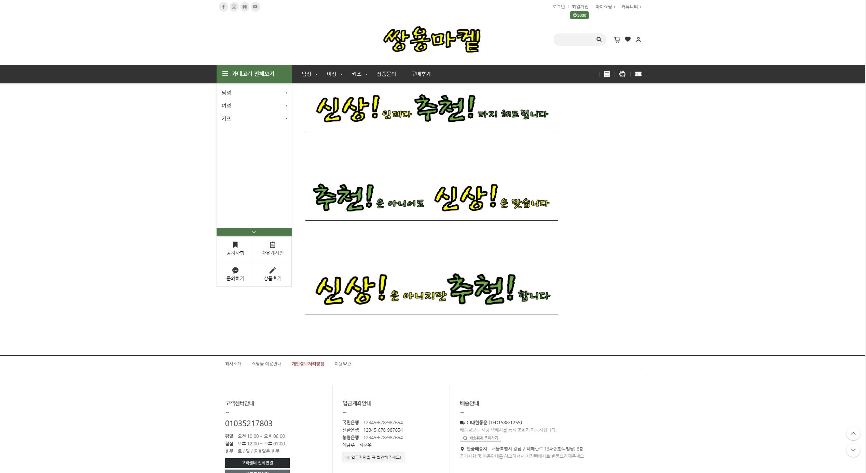
Page Title | 시작화면 | Page ID | No.1 | Type | 시작화면
Location | 쇼핑몰 시작화면 |  |  | Autour
1
2
3
4
Description
1. 시작화면
1 | 로그인
2 | 회원가입
3 | 마이쇼핑 메뉴바
4 | 커뮤니티 메뉴바
5 | 카테고리 메뉴바
6 | Footer
7 | 고객센터 전화연결
8 | 배송조회
9 | 상품 검색
9
5
6
8
7

Slide 3
사용자

Slide 4
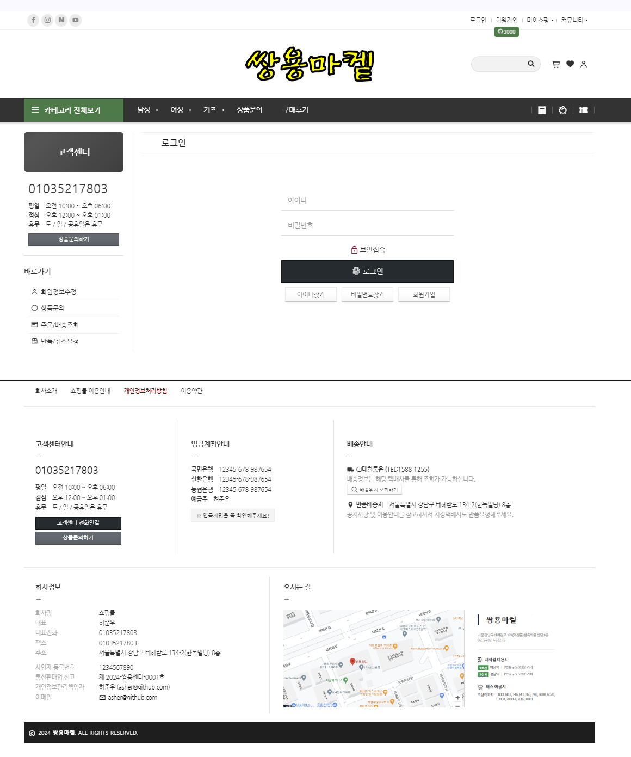
Page Title | 로그인 화면 | Page ID | No. 2 | Type | 사용자-로그인
Location | 로그인 |  |  | Autour
Description
2. 로그인 화면
1 | 로그인 버튼
2 | 아이디 찾기
3 | 비밀 번호 찾기
4 | 회원가입
5
6
7
1
2
3
4

Slide 5
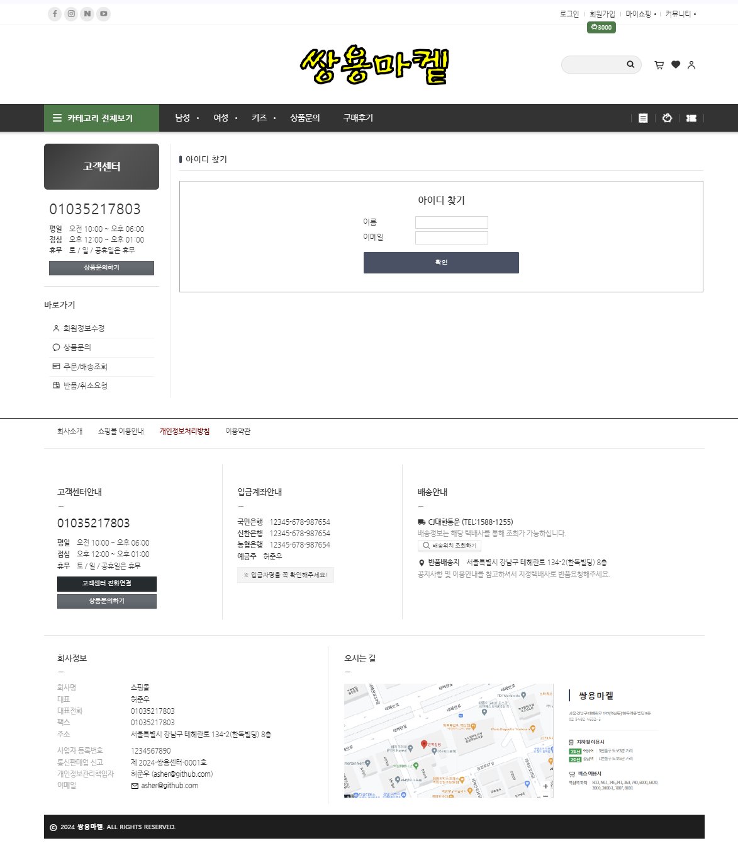
Page Title | 로그인 화면 | Page ID | No. 4 | Type | 사용자_비밀번호찾기
Location | 아이디 찾기 |  |  | Autour
Description
2. 로그인 화면_아이디 찾기
1 | 아이디 찾기
2
3
4
5
6
7
1

Slide 6
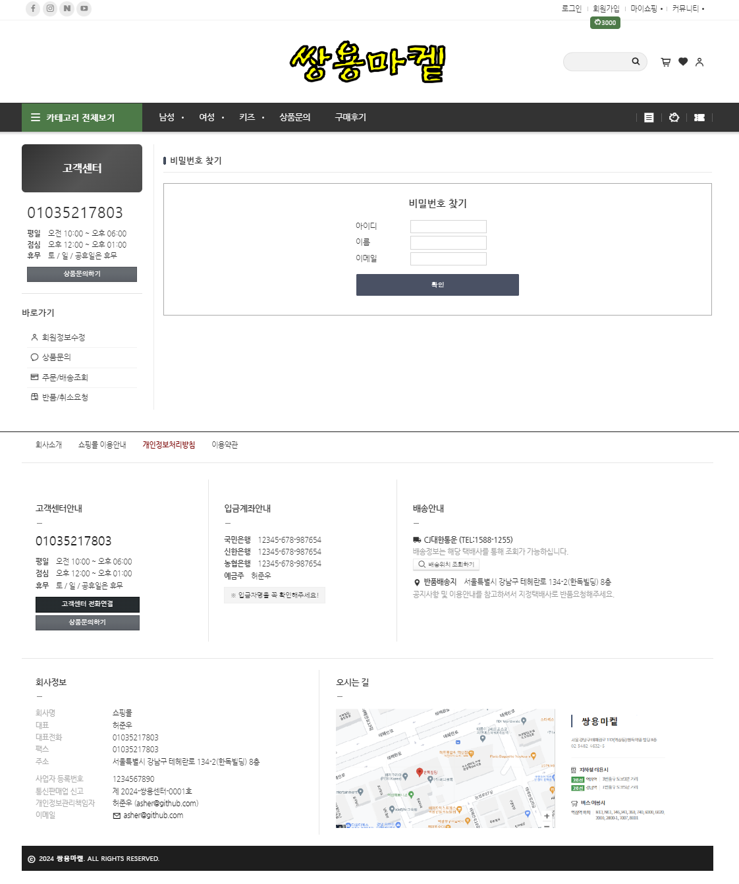
Page Title | 로그인 화면 | Page ID | No.5 | Type | 사용자_비밀번호찾기
Location | 비밀번호 찾기 |  |  | Autour
Description
2. 로그인 화면_비밀번호 찾기
1 | 비밀번호 찾기
2
3
4
5
6
7
1

Slide 7
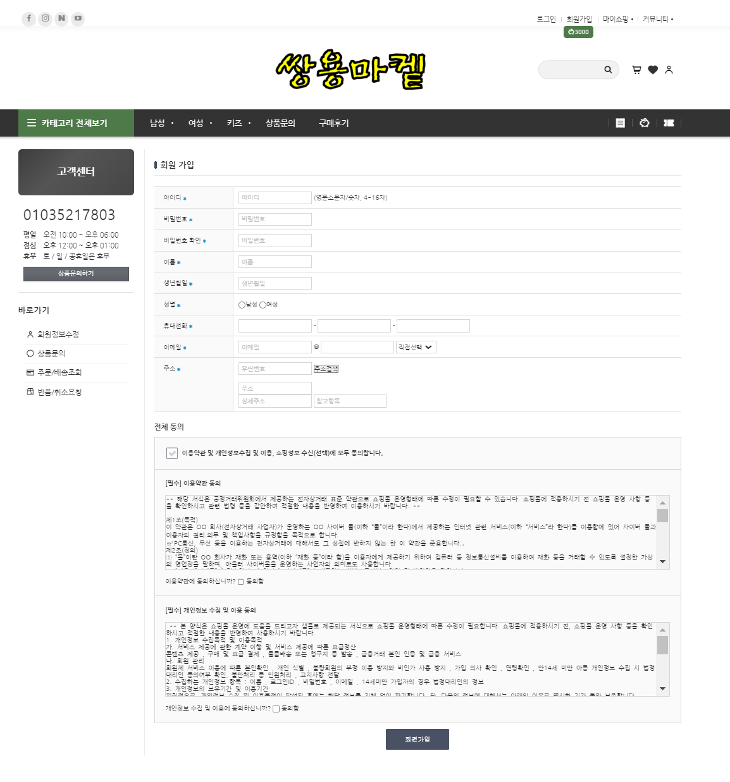
Page Title | 회원가입 화면 | Page ID | No. 6 | Type | 회원가입
Location | 회원가입 |  |  | Autour
Description
1 | 회원가입
2
3
4
5
6
7

Slide 8
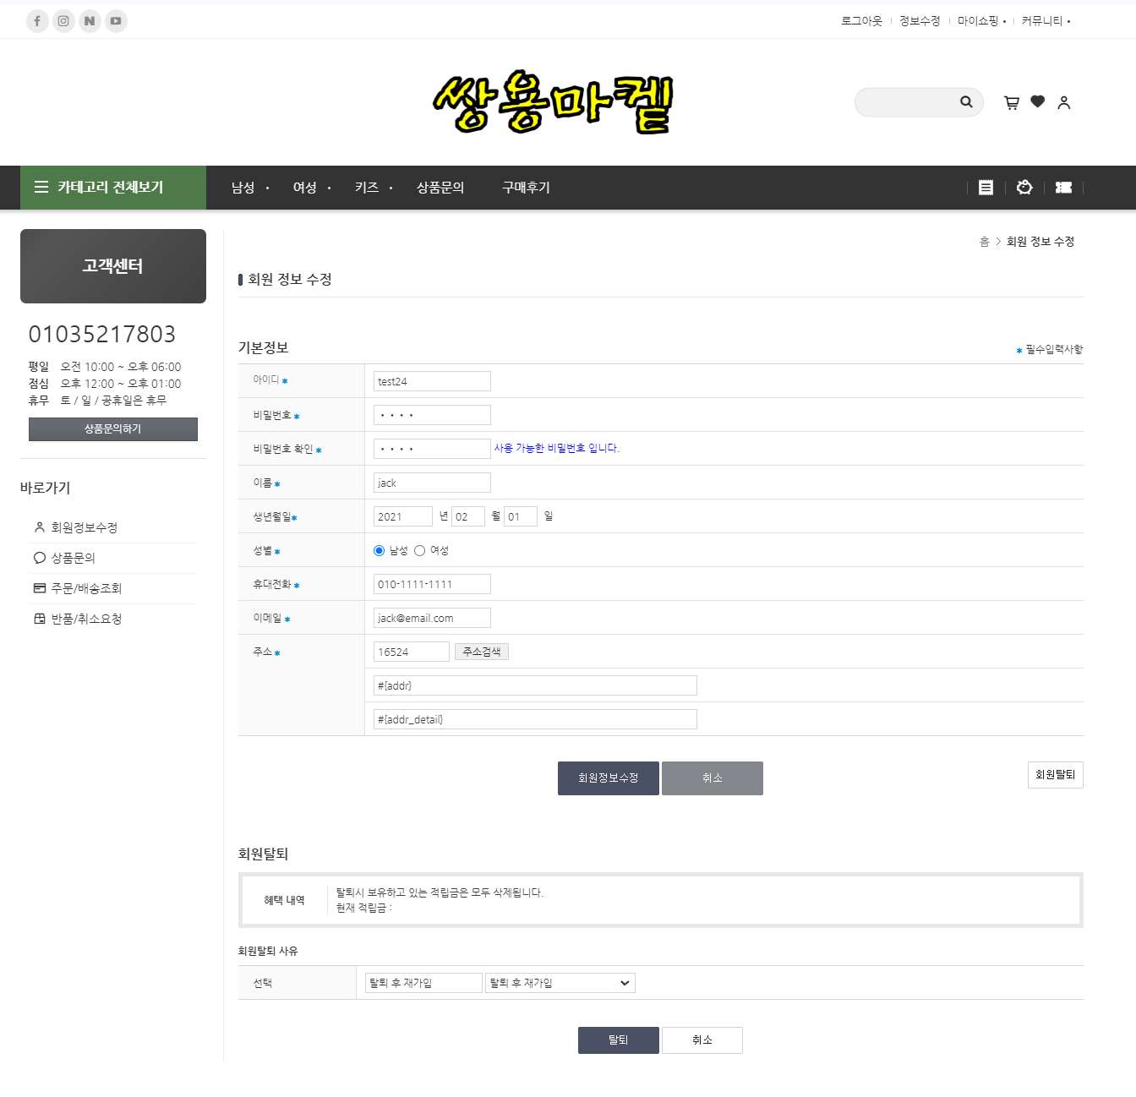
Page Title | 회원 정보수정 | Page ID | No. 6 | Type | 회원 정보수정
Location | 회원 정보수정&탈퇴 |  |  | Autour
Description
1 | 회원정보 수정
2 | 회원탈퇴
3
4
5
6
7
1
2

Slide 9
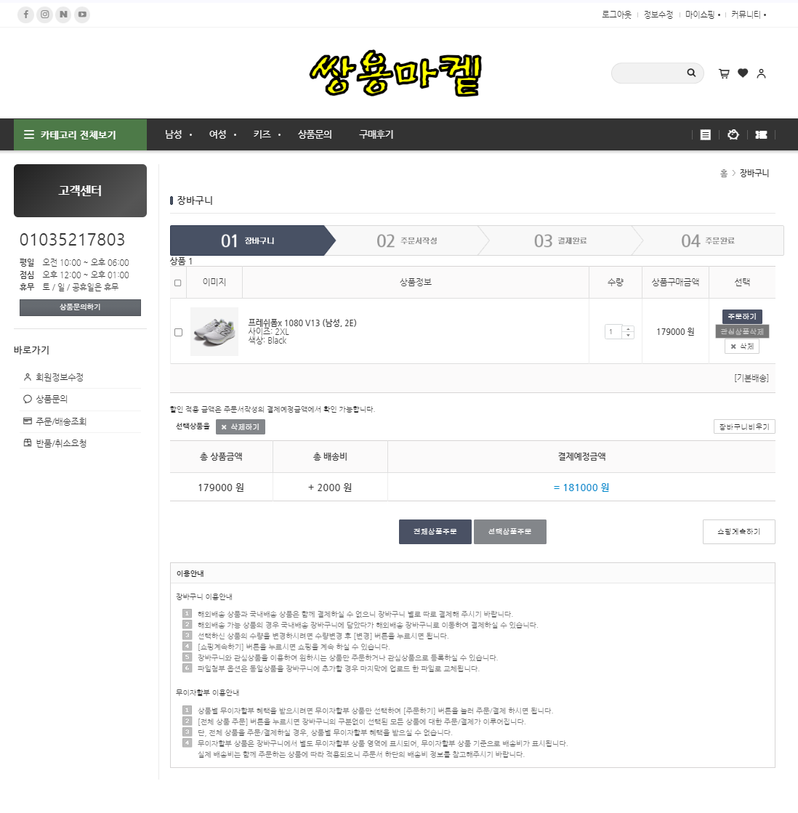
Page Title | 마이쇼핑 | Page ID | No. 7 | Type | 마이쇼핑_장바구니
Location | 장바구니 |  |  | Autour
Description
1 | 주문하기
2 | 선택 상품 삭제
3 | 관심상품 삭제
4
5
6
7
1
3
2

Slide 10
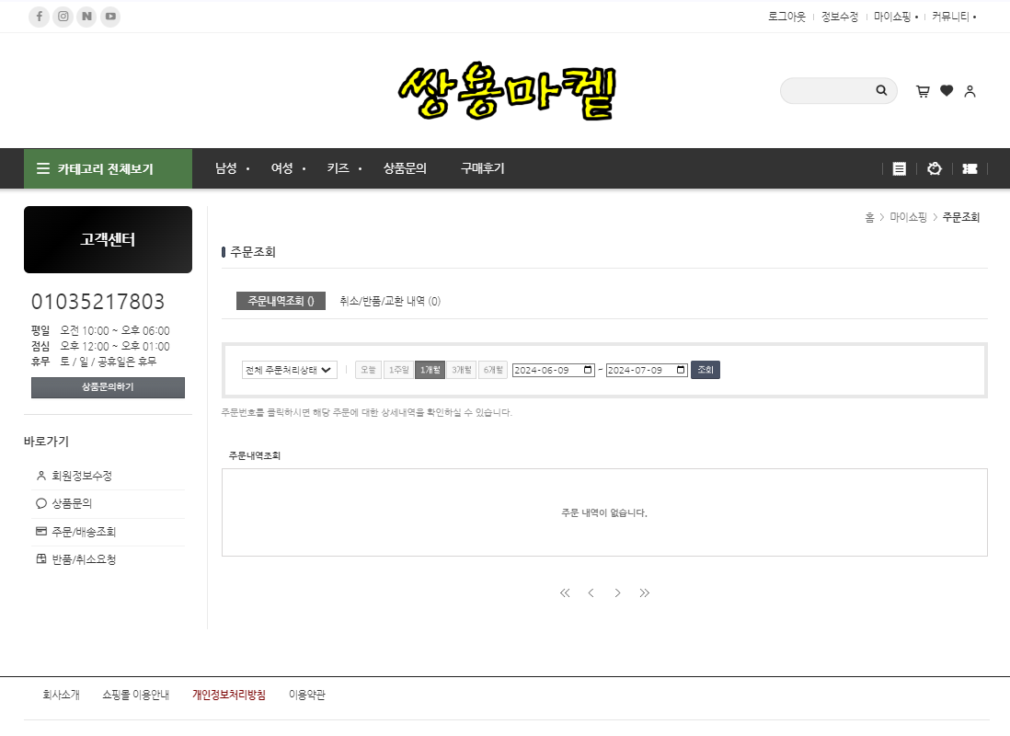
Page Title | 마이쇼핑 | Page ID | No. 8 | Type | 마이쇼핑_주문조회
Location | 주문조회 |  |  | Autour
Description
1 | 주문 내역 기간별 조회
2
3
4
5
6
7
1
2

Slide 11
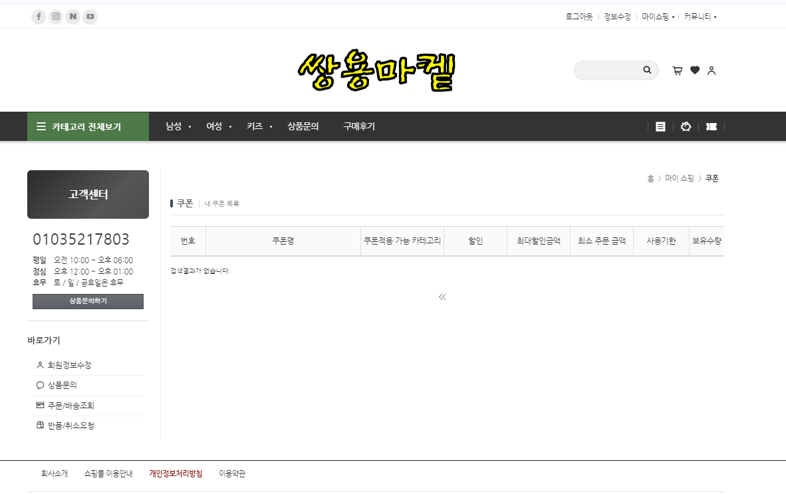
Page Title | 마이쇼핑 | Page ID | No. 9 | Type | 마이쇼핑_쿠폰
Location | 쿠폰 |  |  | Autour
Description
1 | 보유 쿠폰 조회
2
3
4
5
6
7
1

Slide 12
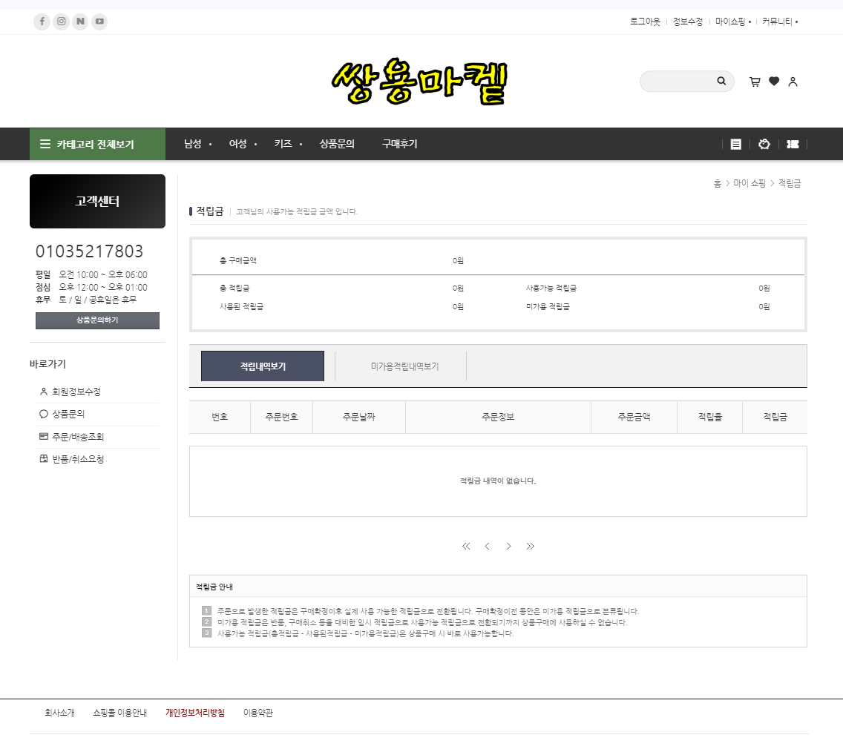
Page Title | 마이쇼핑 | Page ID | No. 9 | Type | 마이쇼핑_적립금
Location | 적립금 |  |  | Autour
Description
1 | 적립 내역 조회
2 | 미가용 적립내역 조회
3
4
5
6
7
1
2

Slide 13
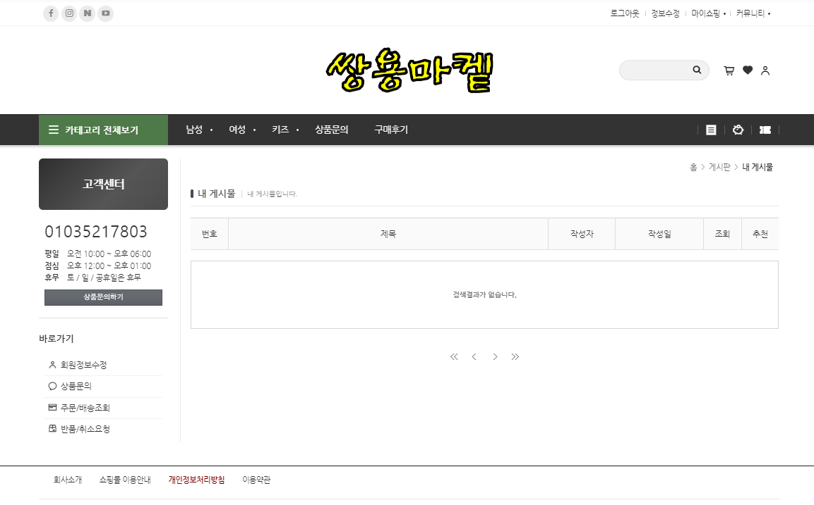
Page Title | 마이쇼핑 | Page ID | No. 10 | Type | 마이쇼핑_내 게시물
Location | 내 게시물 |  |  | Autour
Description
1 | 내가 쓴 게시물 조회
2
3
4
5
6
7
1

Slide 14
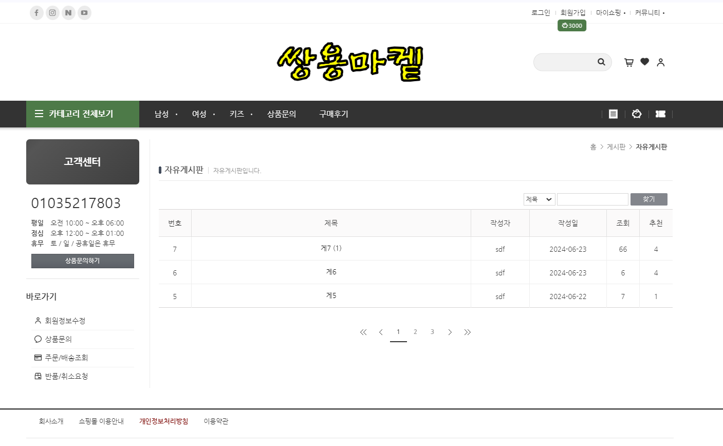
Page Title | 커뮤니티 | Page ID | No. 11 | Type | 커뮤니티_자유게시판
Location | 자유게시판 |  |  | Autour
Description
1 | 자유게시판
2 | 게시글 검색
3
4
5
6
7
1
2

Slide 15
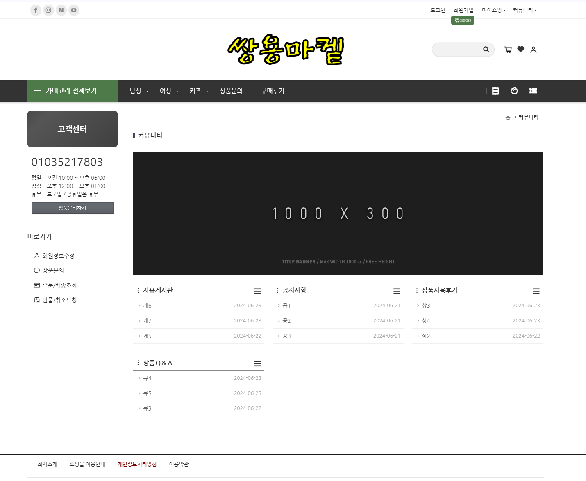
Page Title | 커뮤니티 | Page ID | No. 12 | Type | 커뮤니티_전체보기
Location | 게시판 전체보기 |  |  | Autour
Description
1 | 자유게시판
2 | 공지사항
3 | 상품사용후기
4 | 상품Q&A
5
6
7
1
2
3
4

Slide 16
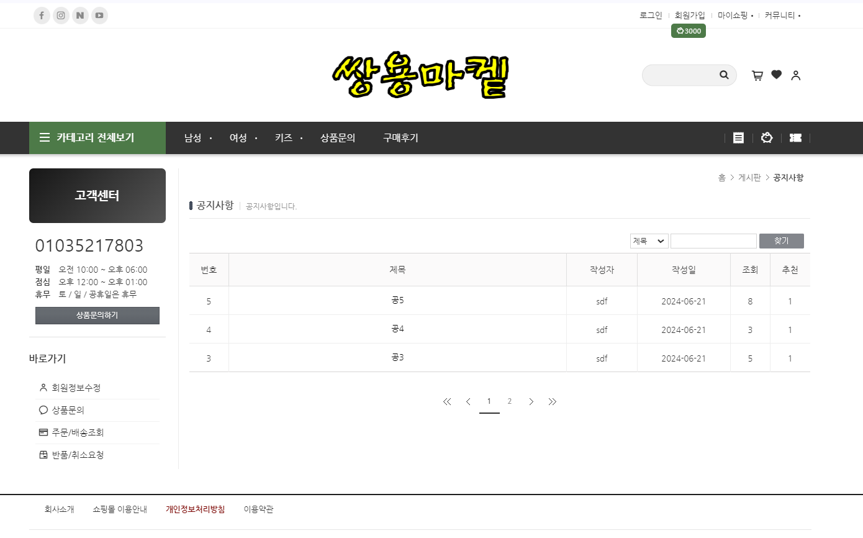
Page Title | 커뮤니티 | Page ID | No. 13 | Type | 커뮤니티_공지사항
Location | 공지사항 |  |  | Autour
Description
1 | 공지사항
2 | 게시글 검색
3
4
5
6
7
1
2

Slide 17
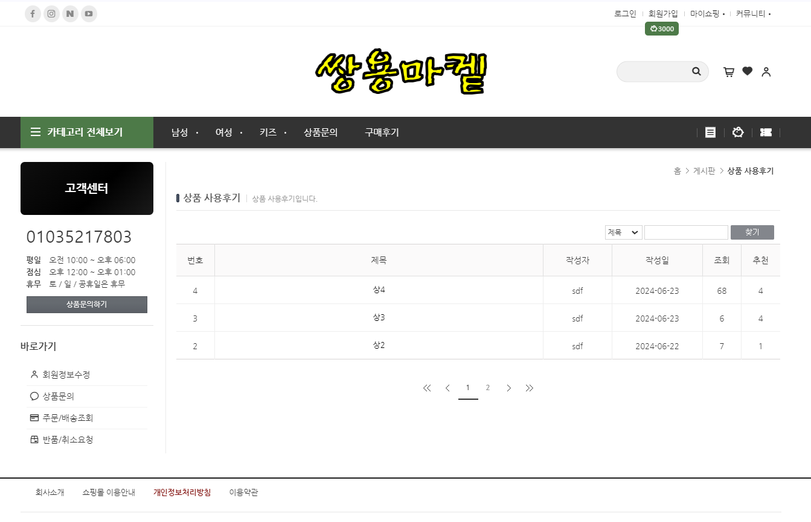
Page Title | 커뮤니티 | Page ID | No. 14 | Type | 커뮤니티_상품사용후기
Location | 상품사용후기 |  |  | Autour | 1팀 안지은
Description
1 | 상품 사용후기
2 | 사용후기 검색
3
4
5
6
7
1
2

Slide 18
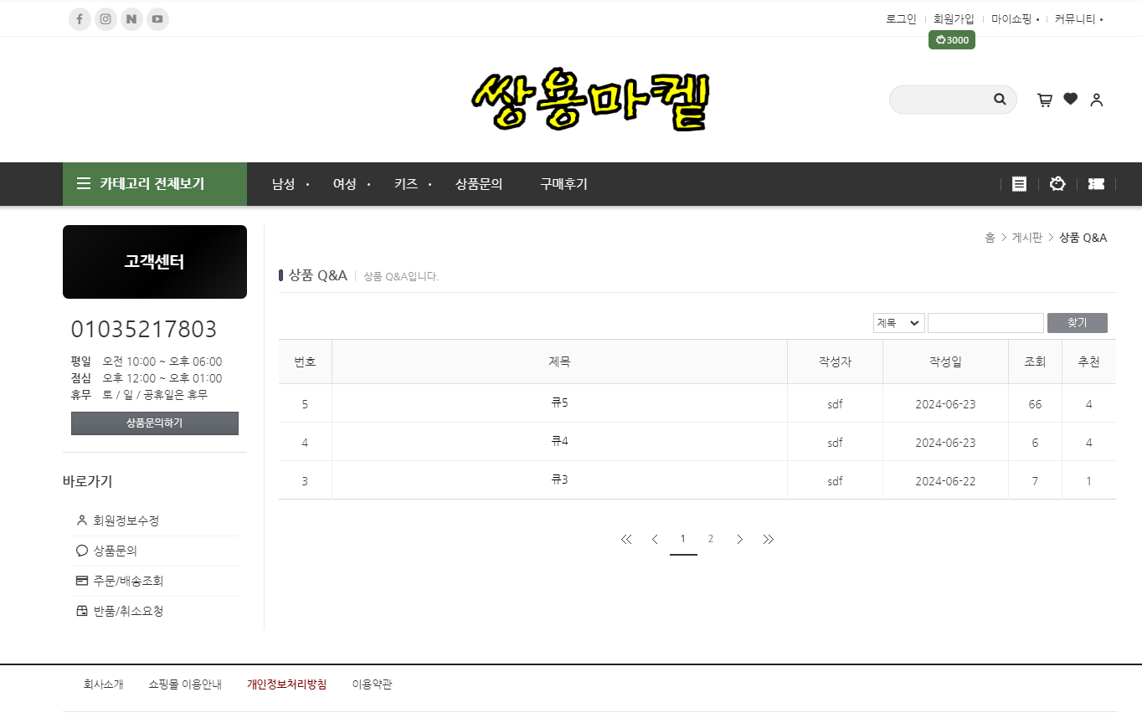
Page Title | 커뮤니티 | Page ID | No. 15 | Type | 커뮤니티_상품Q&A
Location | 상품Q&A |  |  | Autour
Description
1 | 상품 Q&A
2 | Q&A 검색
3
4
5
6
7
1
2

Slide 19
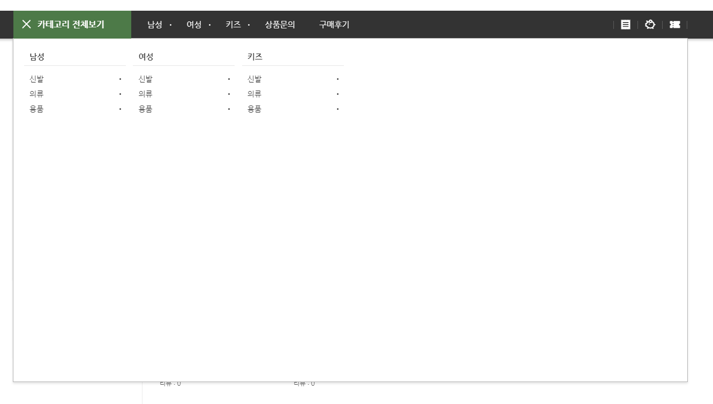
Page Title | 쇼핑몰_카테고리 | Page ID | No. 16 | Type | 쇼핑몰_카테고리
Location | 카테고리 |  |  | Autour
1
Description
1 | 상품 카테고리 전체보기
2 | 남성 카테고리
3 | 여성 카테고리
4 | 키즈 카테고리
5
6
7
2
3
4

Slide 20
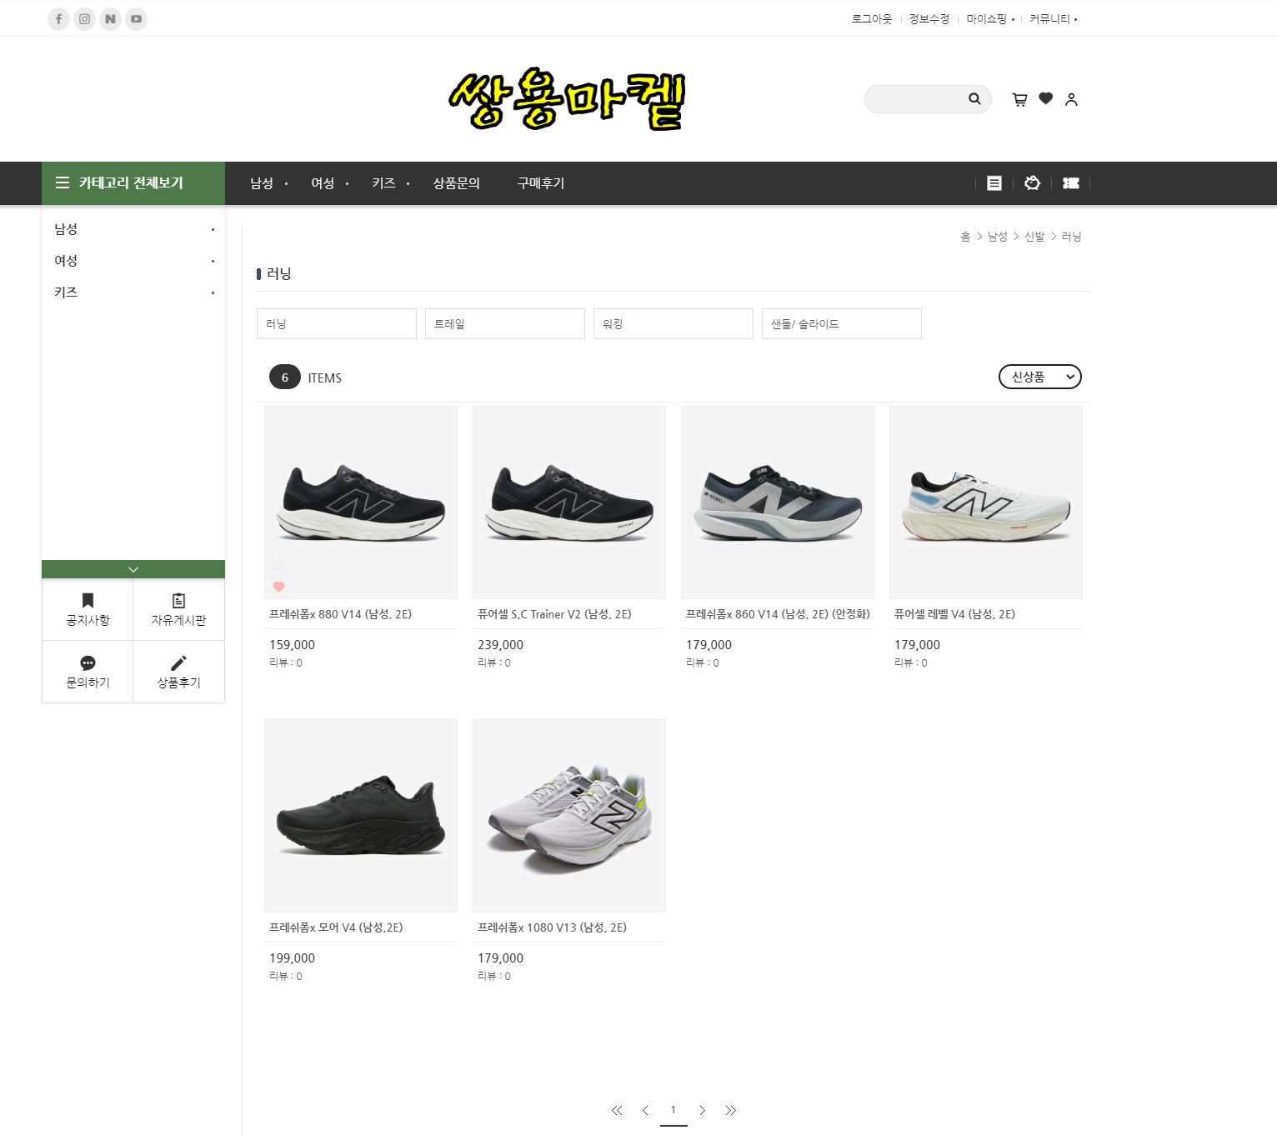
Page Title | 상품 | Page ID | No. 17 | Type | 쇼핑몰_카테고리
Location | 상품 |  |  | Autour
Description
1 | 남성_하위카테고리_러닝
2 | 남성_하위카테고리_트레일
3 | 남성_하위카테고리_워킹
4 | 남성_하위카테고리_신발/슬라이드
5 | 상품 진열창
6
7
1
2
3
4
5

Slide 21
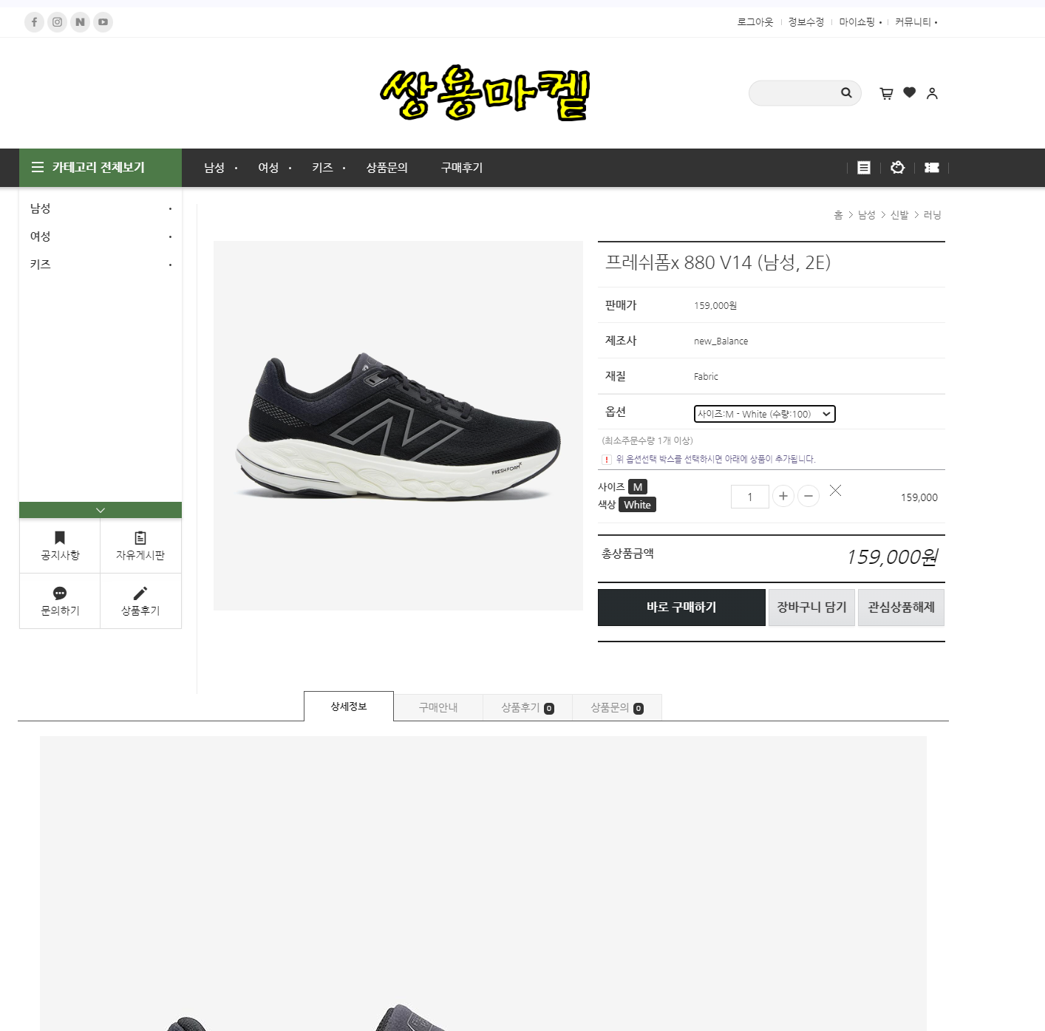
Page Title | 상품상세보기 | Page ID | No. 18 | Type | 상품상세보기
Location | 상품상세보기 |  |  | Autour
Description
1 | 상품 상세 정보
2 | 구매안내
3 | 상품후기
4 | 상품문의
5 | 상품 옵션 선택
6 | 선택된 옵션&가격
7 | 바로 구매하기
8 | 장바구니 담기
9 | 관심상품해제
5
6
7
8
9
1
2
3
4

Slide 22
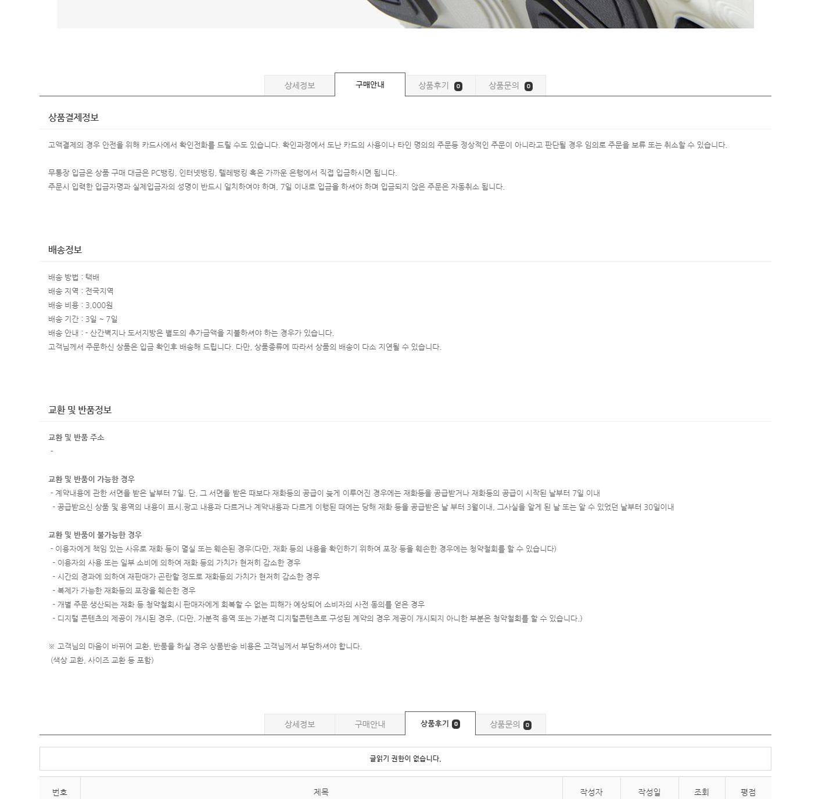
Page Title | 상품상세보기 | Page ID | No. 19 | Type | 상품상세보기
Location | 상품상세보기_구매안내&상세후기 |  |  | Autour
Description
1 | 구매안내
2 | 상품후기
3
4
5
6
7
1
2

Slide 23
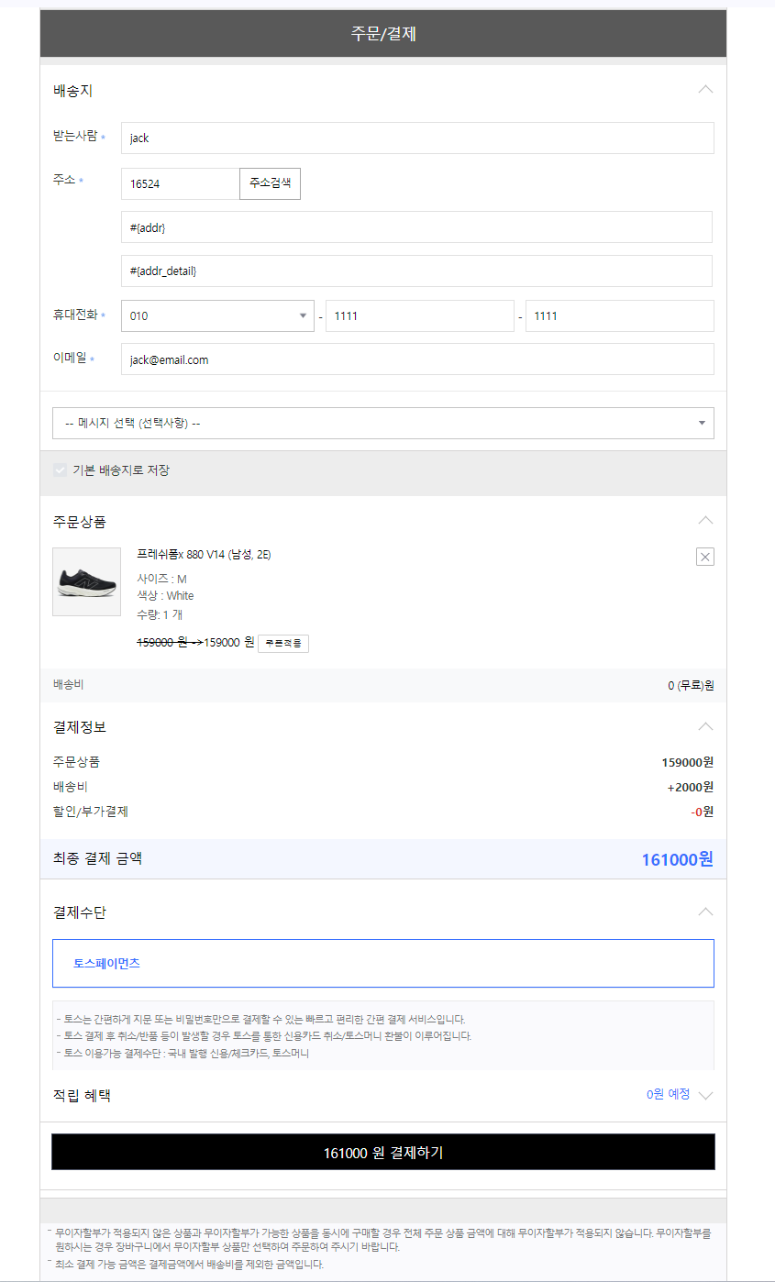
Page Title | 상품주문 및 결제 | Page ID | No. 20 | Type | 상품주문 및 결제
Location | 상품주문 및 결제 |  |  | Autour
1
Description
1 | 주문자 정보
2 | 주문 상품 정보
3 | 결제수단 선택
4 | 결제버튼
5 | 쿠폰적용 모달창
6
7
2
5
3
4

Slide 24
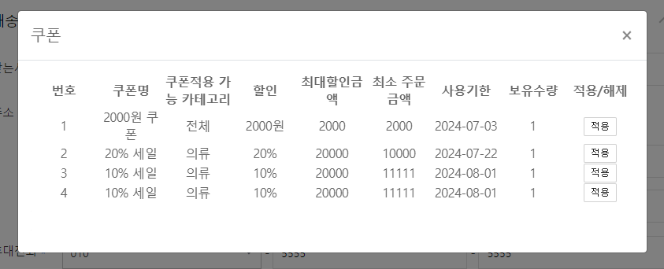
Page Title | 상품주문 및 결제 | Page ID | No. 20 | Type | 상품주문 및 결제
Location | 상품주문 및 결제 |  |  | Autour
1
Description
1 | 주문자 정보
2 | 주문 상품 정보
3 | 결제수단 선택
4 | 결제버튼
5 | 쿠폰적용 모달창
6
7
2
5
3
4

Slide 25
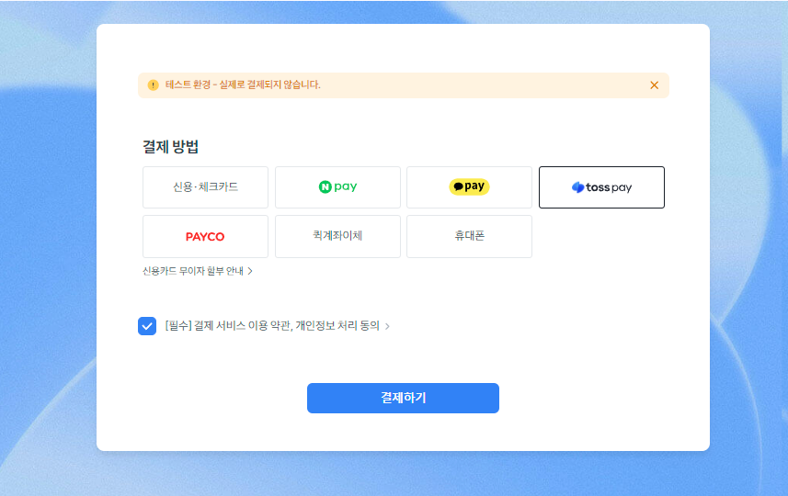
Page Title | 상품주문 및 결제 | Page ID | No. 21 | Type | 결제화면
Location | 결제화면 |  |  | Autour
Description
1 | 결제방법
2 | 결제버튼
3
4
5
6
7
1
2

Slide 26
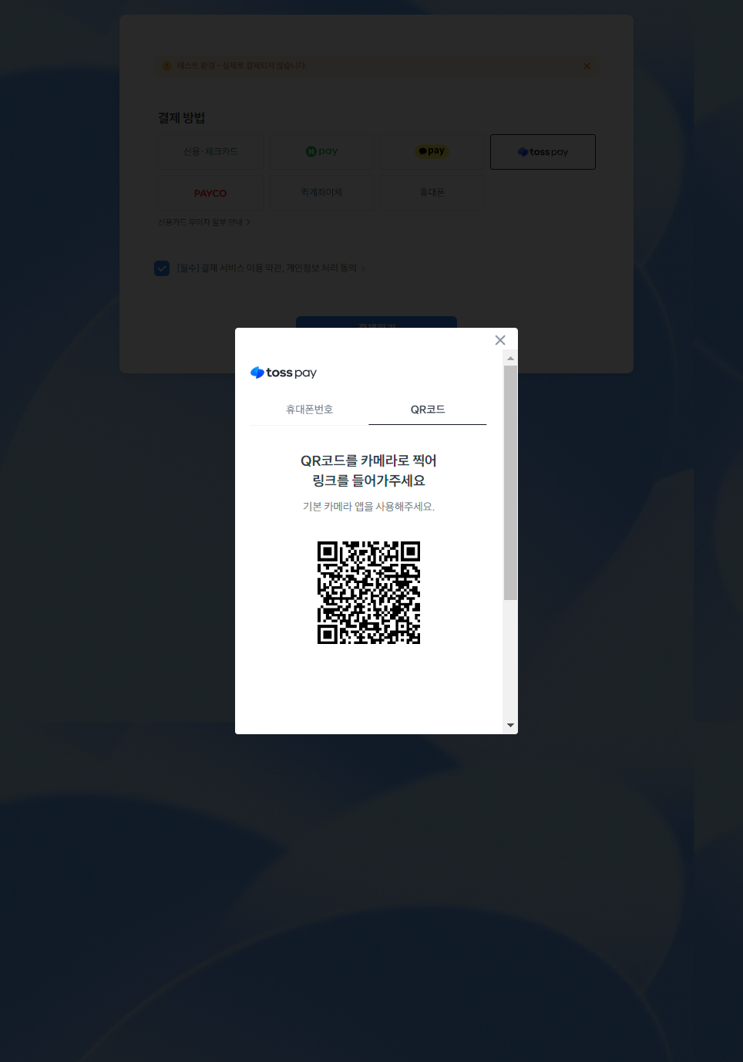
Page Title | 상품주문 및 결제 | Page ID | No. 22 | Type | 결제화면
Location | 결제화면 |  |  | Autour
Description
1 | 결제화면
2
3
4
5
6
7
1

Slide 27
관리자

Slide 28
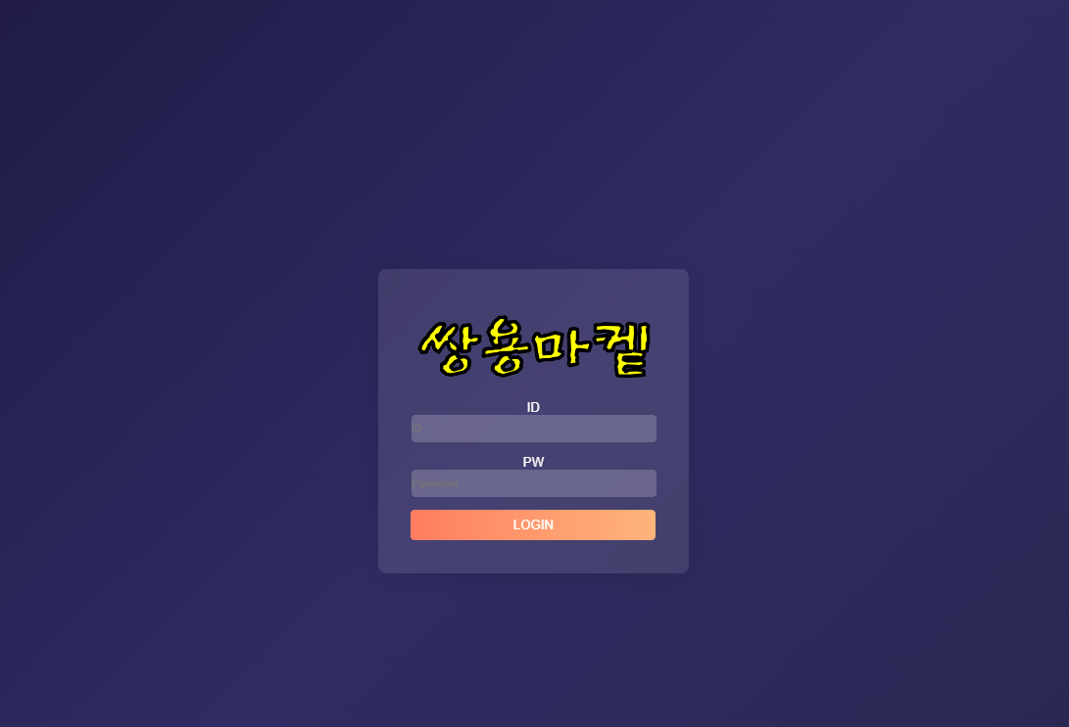
Page Title | 로그인 | Page ID | No. 22 | Type | 로그인
Location | 로그인 |  |  | Autour
Description
1 | 관리자 로그인
2
3
4
5
6
7
1

Slide 29
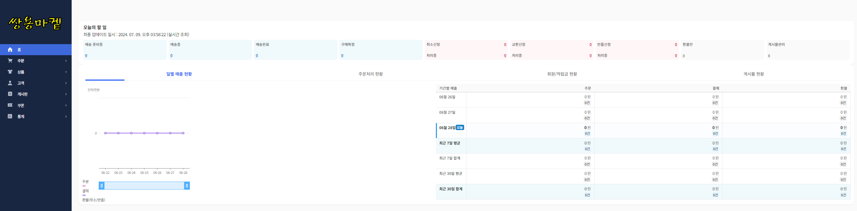
Page Title | 홈화면 | Page ID | No. 22 | Type | 홈화면
Location | 홈화면 |  |  | Autour
1
2
3
4
5
Description
1 | 오늘할일
2 | 매출현황
3 | 주문처리 현황
4 | 회원 적립금 현황
5 | 게시물 현황
6
7

Slide 30
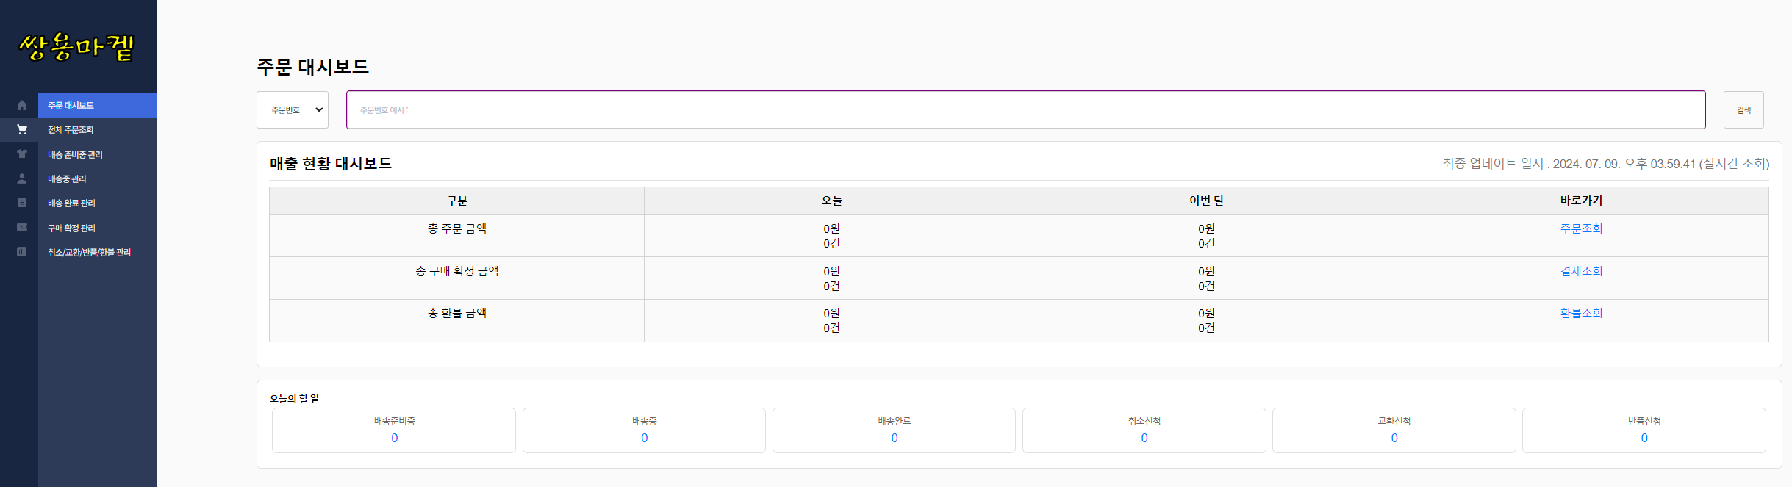
Page Title | 주문관리 | Page ID | No. 22 | Type | 주문 대시보드
Location | 주문 대시보드 |  |  | Autour
1
2
Description
1 | 주문 대시보드
2 | 매출현황 대시보드
3
4
5
6
7

Slide 31
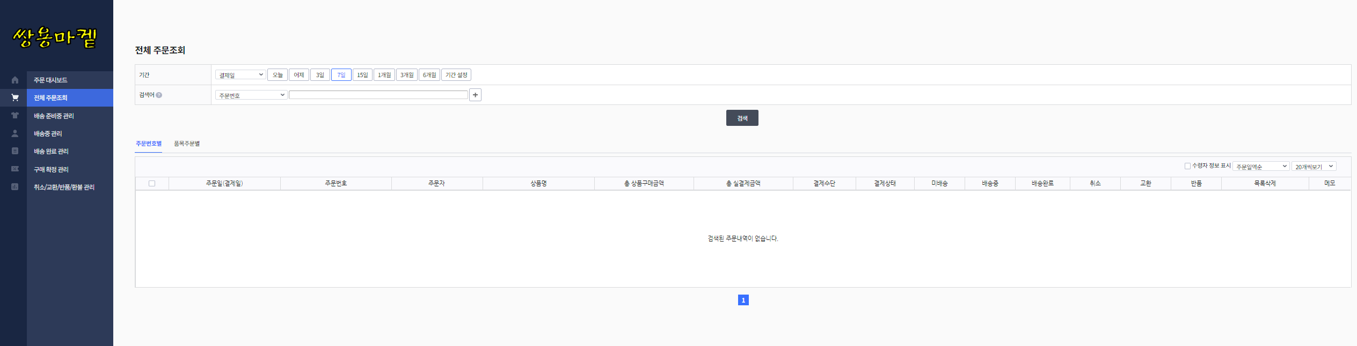
Page Title | 주문관리 | Page ID | No. 22 | Type | 전체 주문조회
Location | 전체 주문조회 |  |  | Autour
1
2
3
Description
1 | 전체 주문조회
2 | 주문번호별 조회
3 | 품목주문별 조회
4
5
6
7

Slide 32
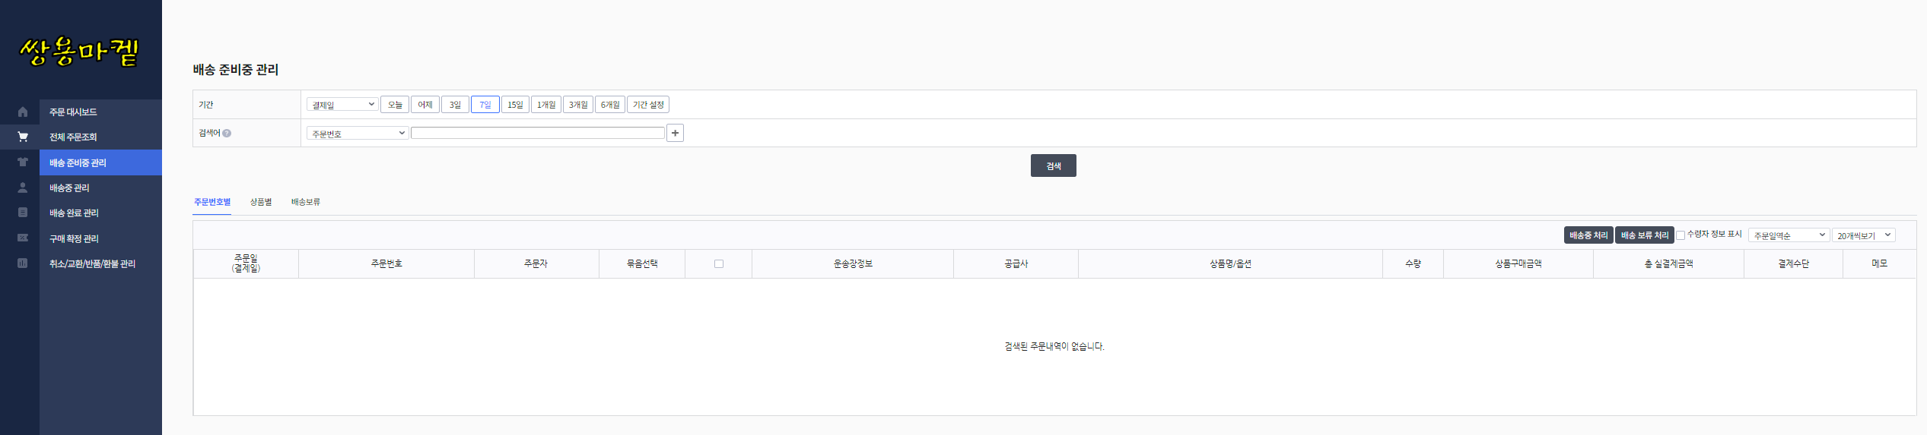
Page Title | 주문관리 | Page ID | No. 22 | Type | 배송 준비중 관리
Location | 배송 준비중 관리 |  |  | Autour
1
2
4
3
Description
1 | 배송 준비중 관리
2 | 주문번호별
3 | 상품별
4 | 배송보류
5
6
7

Slide 33
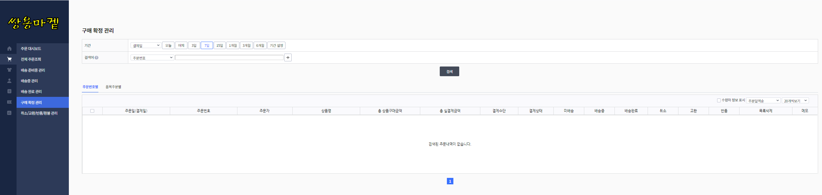
Page Title | 주문관리 | Page ID | No. 22 | Type | 구매확정관리
Location | 구매확정관리 |  |  | Autour
1
Description
1 | 구매확정관리
2
3
4
5
6
7

Slide 34
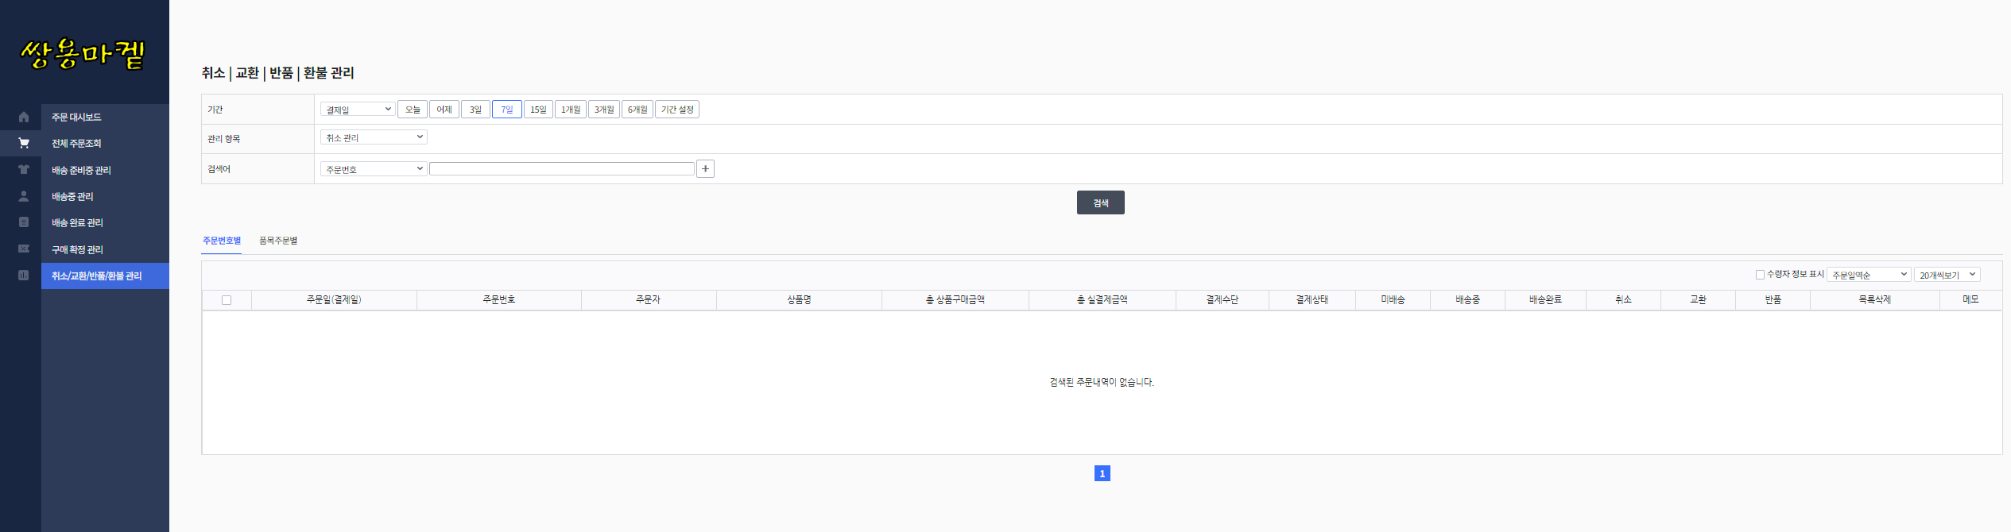
Page Title | 주문관리 | Page ID | No. 22 | Type | 취소,교환,반품,환불관리
Location | 취소,교환,반품,환불관리 |  |  | Autour
1
2
3
Description
1 | 취소,교환,반품,환불관리
2 | 주문번호별
3 | 품목주문별
4
5
6
7

Slide 35
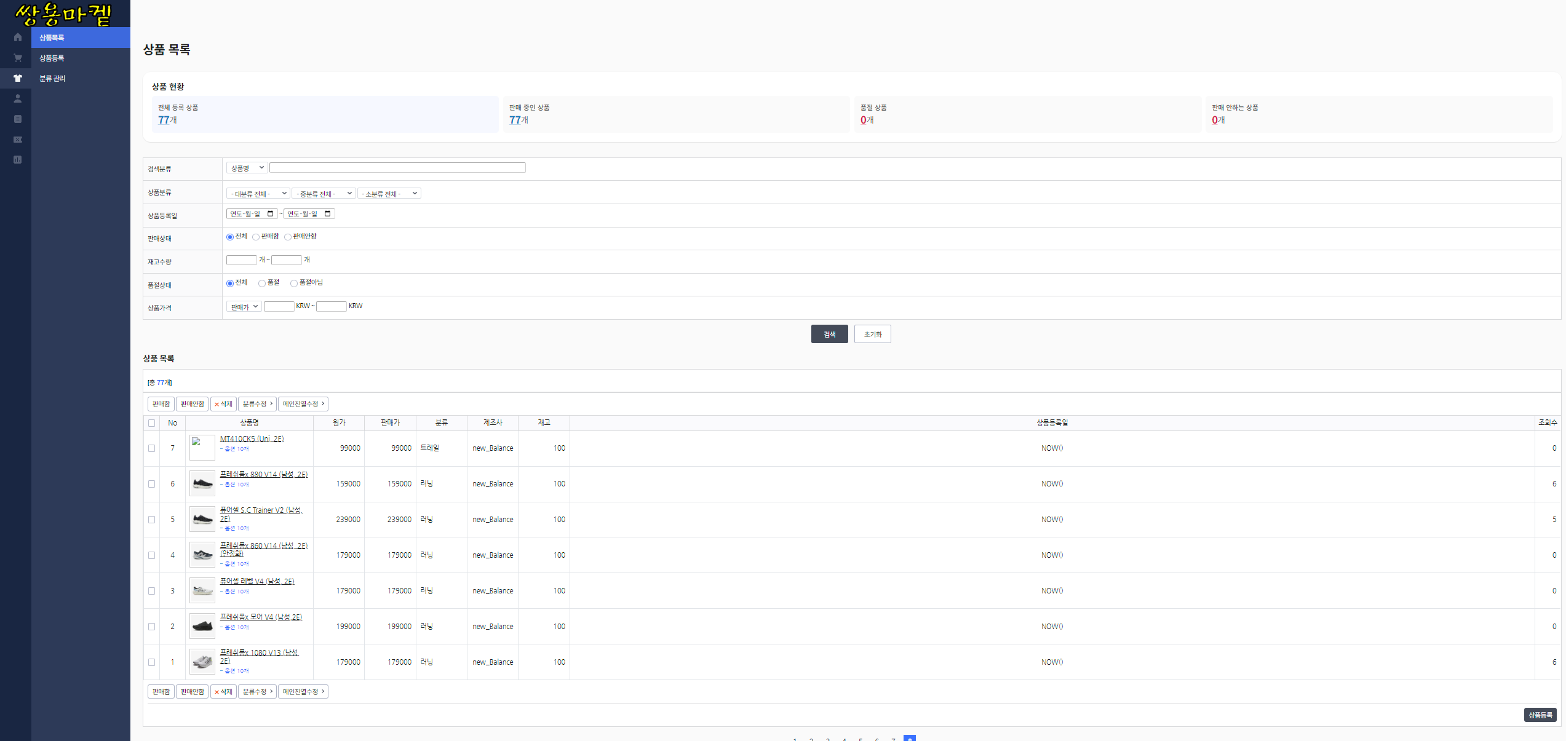
Page Title | 상품관리 | Page ID | No. 22 | Type | 취소,교환,반품,환불관리
Location | 취소,교환,반품,환불관리 |  |  | Autour
1
Description
1 | 상품목록 조회
2 | 상품목록 조회 초기화
3
4
5
6
7
2

Slide 36
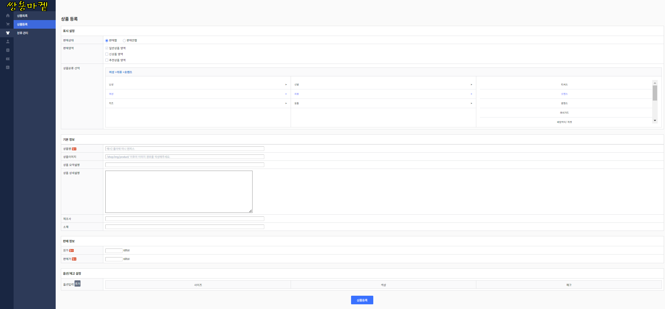
Page Title | 상품관리 | Page ID | No. 22 | Type | 취소,교환,반품,환불관리
Location | 취소,교환,반품,환불관리 |  |  | Autour
1
Description
1 | 상품등록 카테고리 설정
2 | 상품 기본 정보 입력
3 | 상품등록 버튼
4
5
6
7
2
3

Slide 37
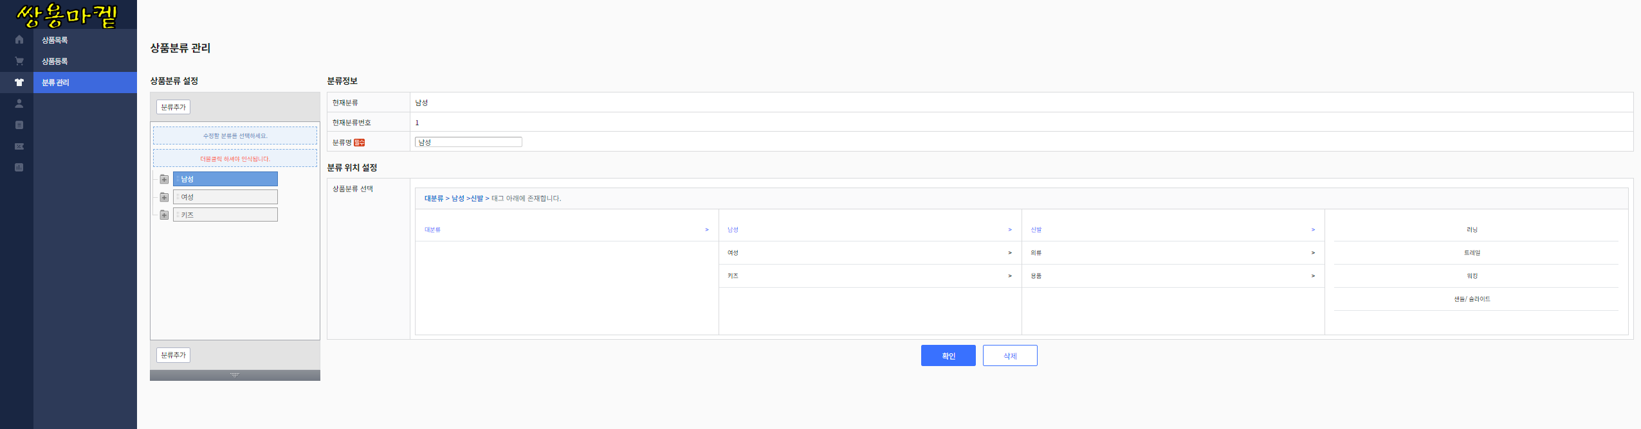
Page Title | 상품관리 | Page ID | No. 22 | Type | 취소,교환,반품,환불관리
Location | 취소,교환,반품,환불관리 |  |  | Autour
1
3
2
Description
1 | 상품 분류 관리
2 | 상품 분류 설정
3 | 분류 정보 상세
4
5
6
7

Slide 38
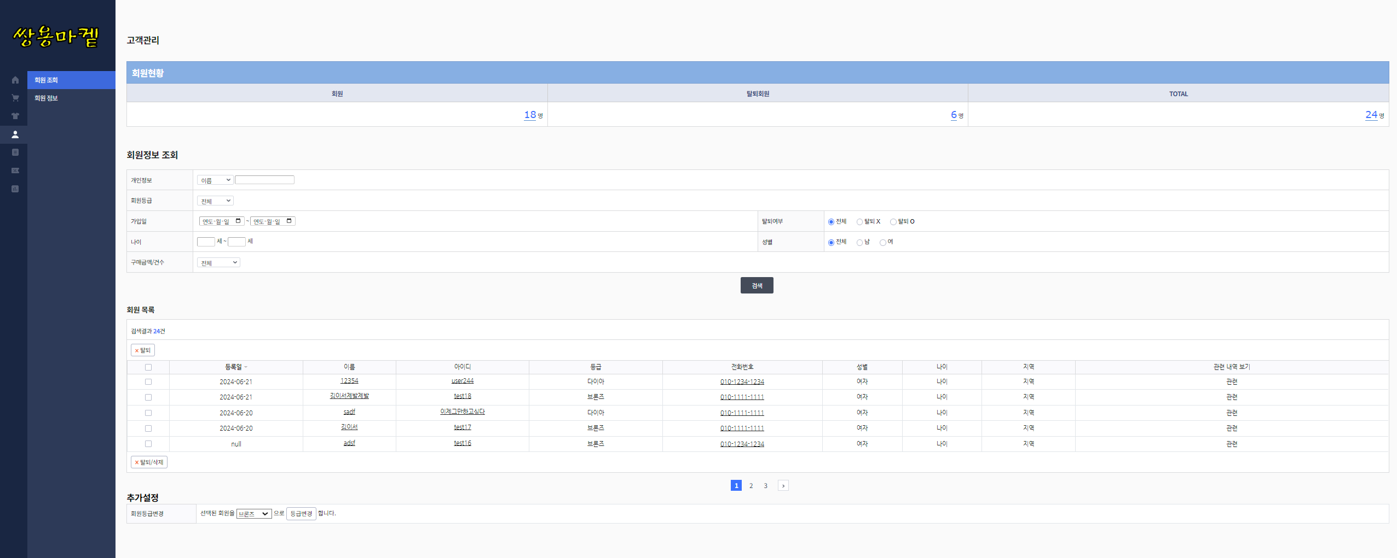
Page Title | 고객관리 | Page ID | No. 22 | Type | 회원조회 및 목록
Location | 회원조회 및 목록 |  |  | Autour
1
2
Description
1 | 회원 현황
2 | 회원 정보 조회
3 | 회원 목록
4 | 회원 등급 변경
5
6
7
3
4

Slide 39
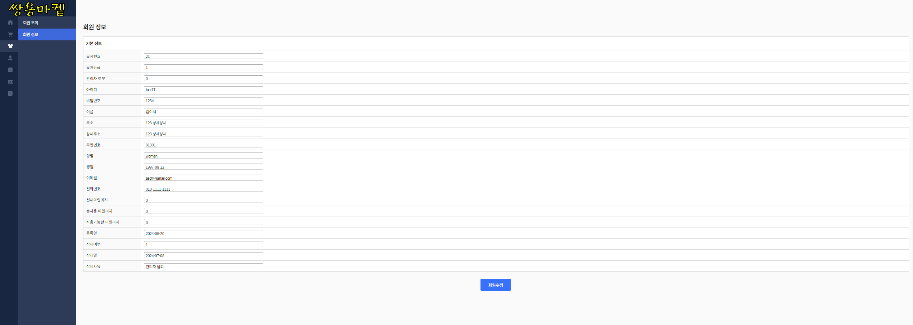
Page Title | 고객관리 | Page ID | No. 22 | Type | 회원정보 수정
Location | 회원정보 수정 |  |  | Autour
1
Description
1 | 회원 정보 수정
2
3
4
5
6
7

Slide 40
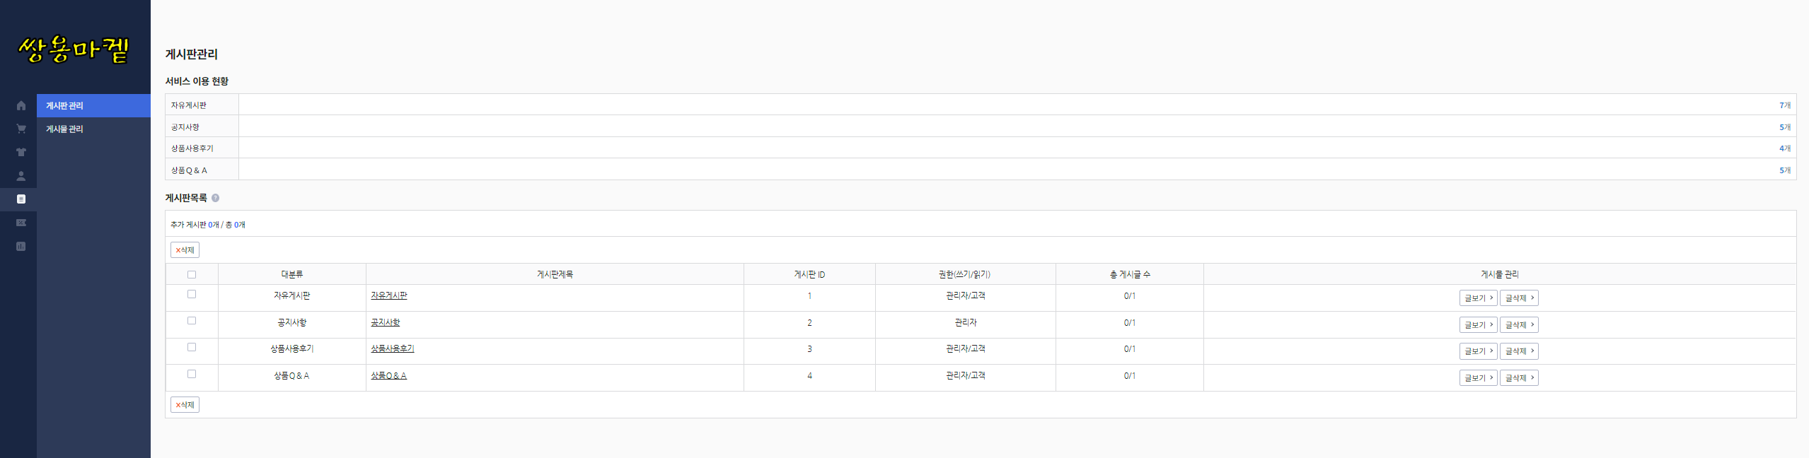
Page Title | 게시판 | Page ID | No. 22 | Type | 게시판 관리
Location | 게시판 관리 |  |  | Autour
1
2
Description
1 | 게시판 이용현황
2 | 게시판 목록
3
4
5
6
7

Slide 41
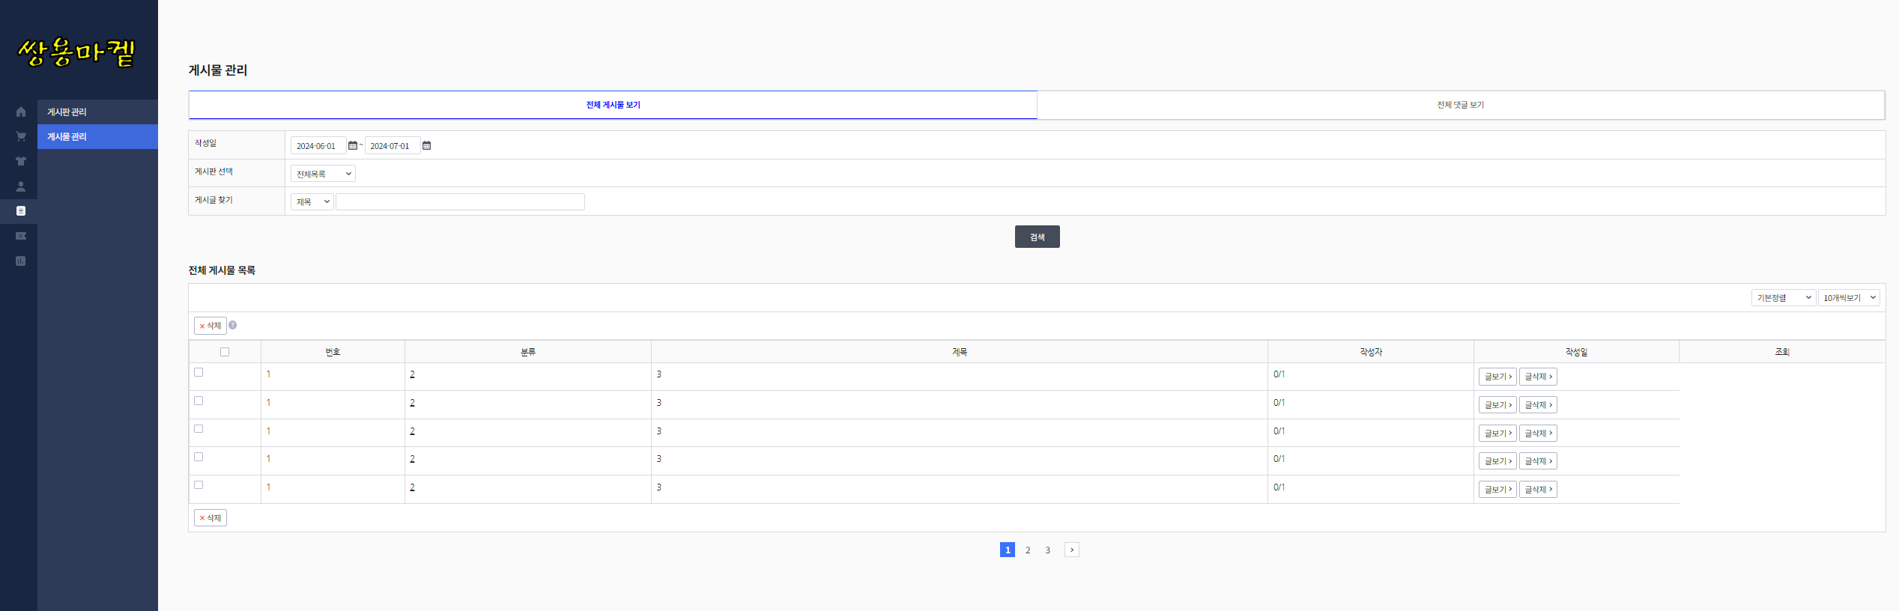
Page Title | 게시판 | Page ID | No. 22 | Type | 게시물 관리
Location | 게시물 관리 |  |  | Autour
1
2
3
Description
1 | 전체 게시물 조회
2 | 전체 댓글 조회
3 | 전체 게시물/댓글 목록
4
5
6
7

Slide 42
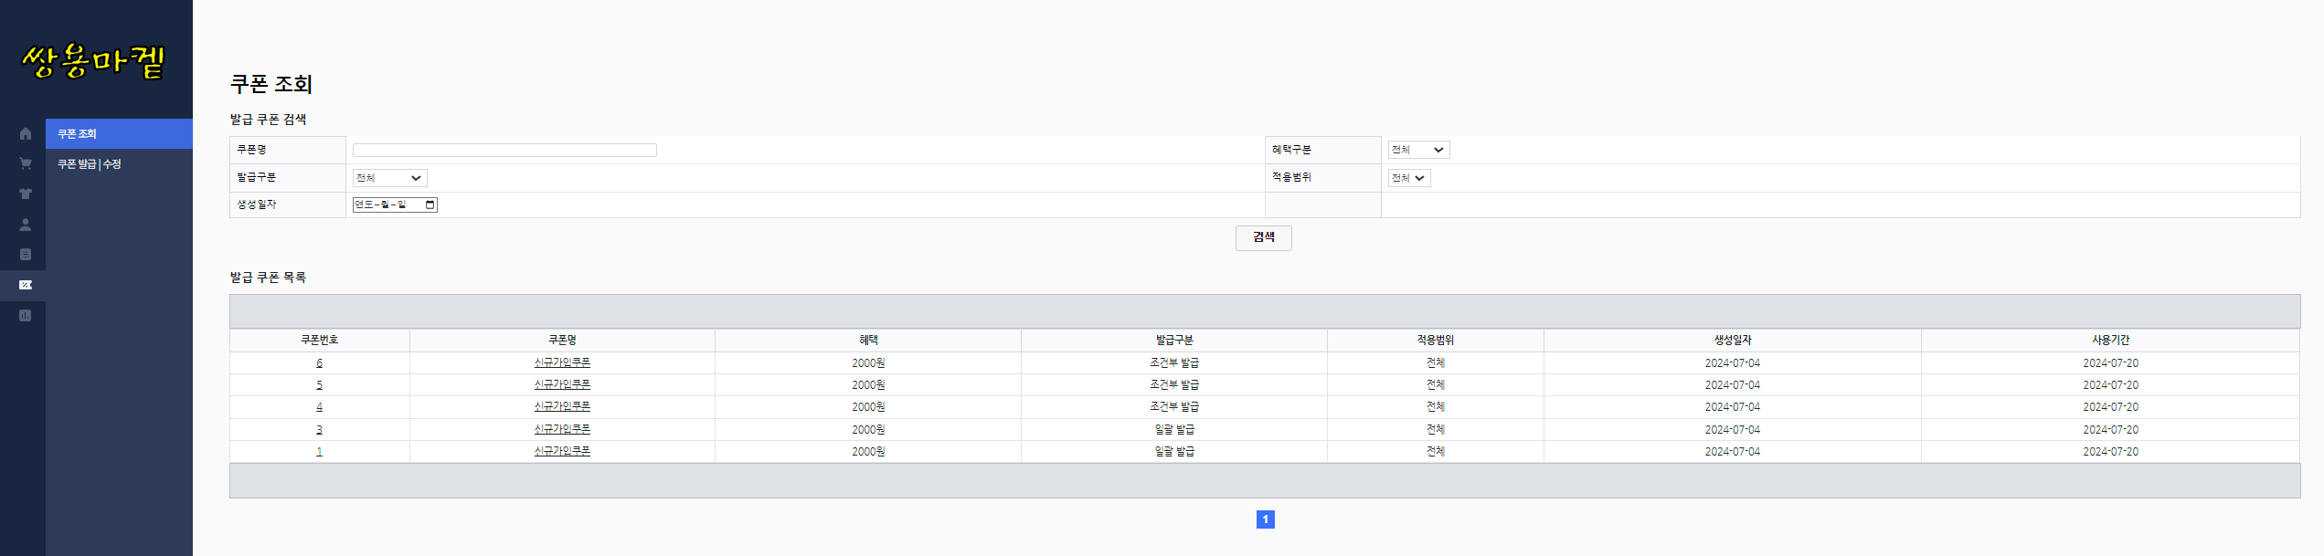
Page Title | 쿠폰관리 | Page ID | No. 22 | Type | 쿠폰 조회
Location | 쿠폰 조회 |  |  | Autour
1
2
Description
1 | 쿠폰 조회
2 | 발급된 쿠폰 목록
3
4
5
6
7

Slide 43
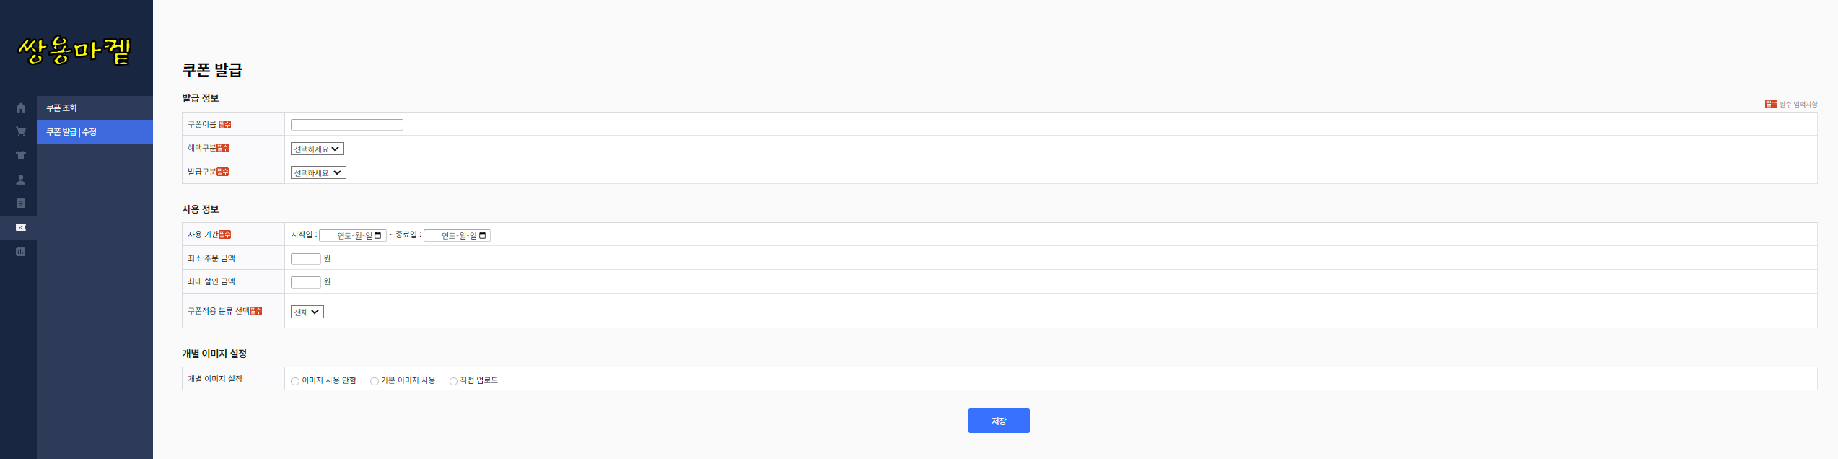
Page Title | 쿠폰관리 | Page ID | No. 22 | Type | 쿠폰 발급
Location | 쿠폰 발급 |  |  | Autour
1
2
Description
1 | 쿠폰 발급 정보
2 | 쿠폰 사용 정보
3
4
5
6
7

Slide 44
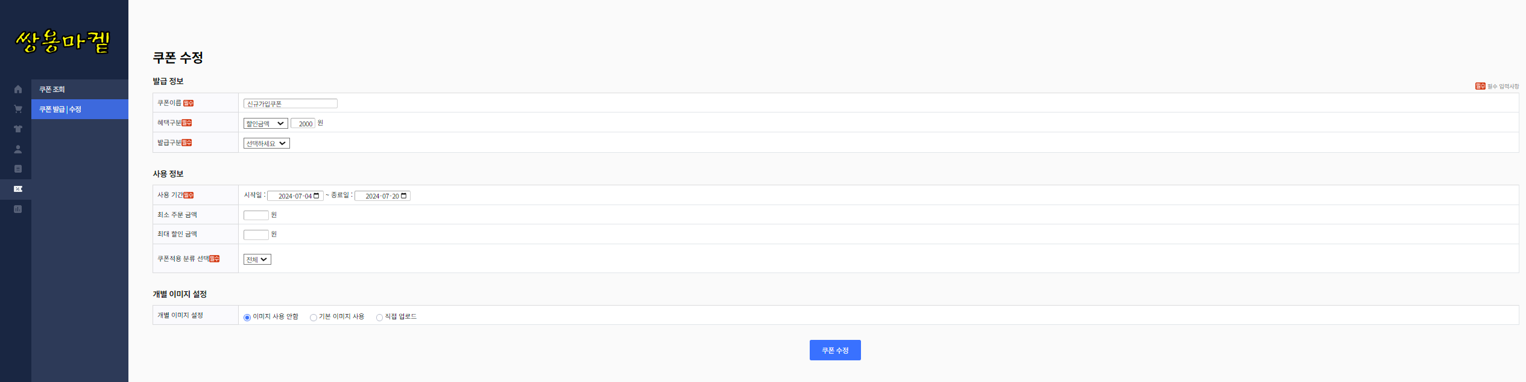
Page Title | 쿠폰관리 | Page ID | No. 22 | Type | 쿠폰 수정
Location | 쿠폰 수정 |  |  | Autour
1
2
Description
1 | 쿠폰 발급 정보
2 | 쿠폰 사용 정보
3
4
5
6
7

Slide 45
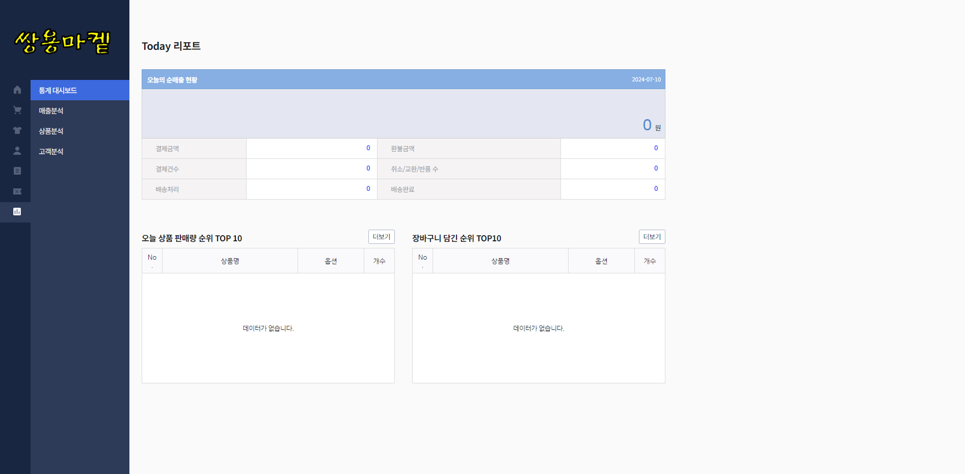
Page Title | 통계 | Page ID | No. 23 | Type | 대시보드
Location | 대시보드 |  |  | Autour
Description
1 | 판매량 순위 분석
2 | 장바구니 순위 분석
3
4
5
6
7
1
2

Slide 46
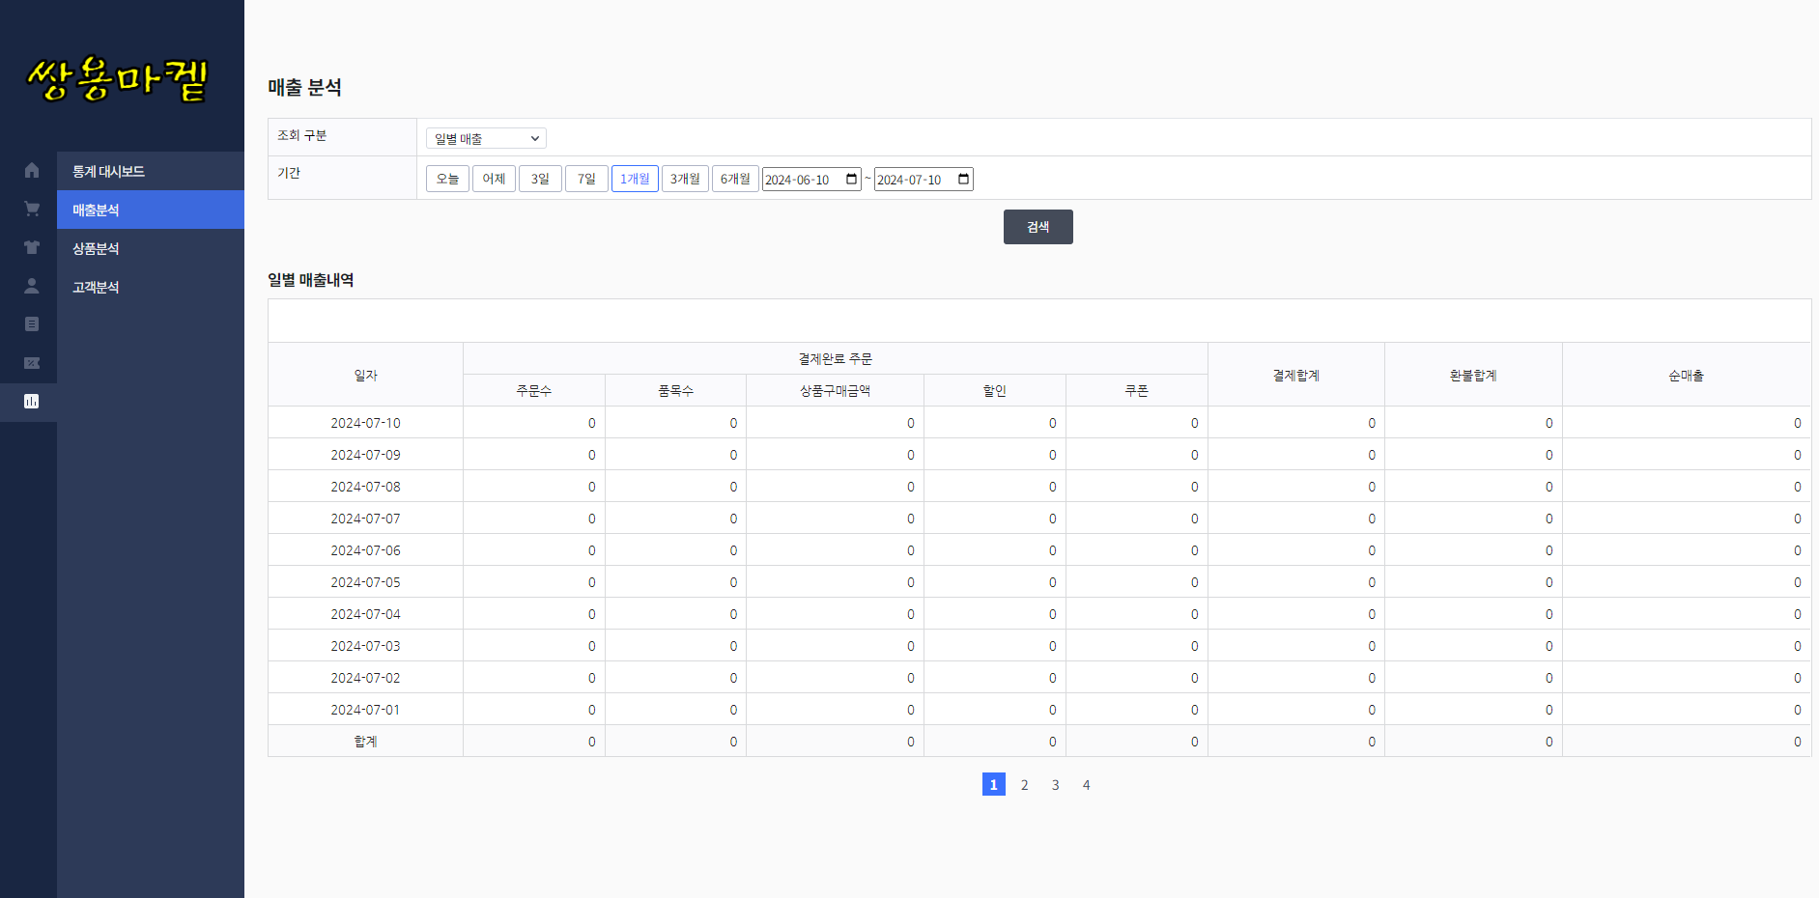
Page Title | 통계 | Page ID | No. 23 | Type | 매출분석
Location | 매출분석 |  |  | Autour
1
Description
1 | 매출 분석 세부조정
2
3
4
5
6
7

Slide 47
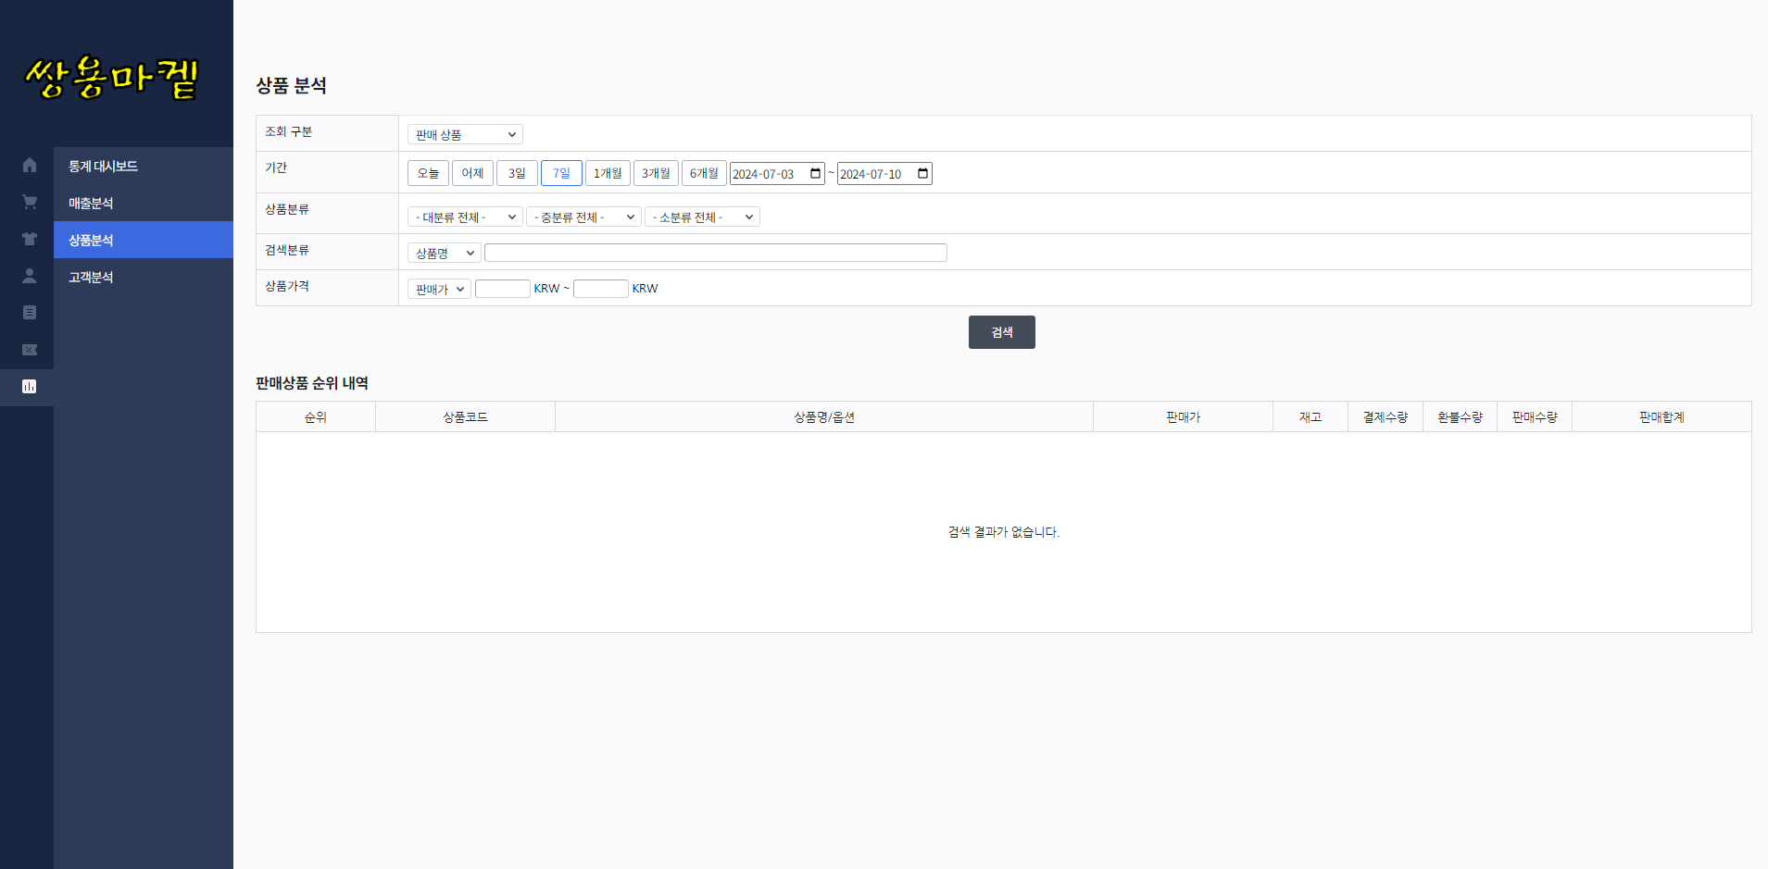
Page Title | 통계 | Page ID | No. 23 | Type | 상품분석
Location | 상품분석 |  |  | Autour
1
Description
1 | 상품분석 세부 조정
2
3
4
5
6
7

Slide 48
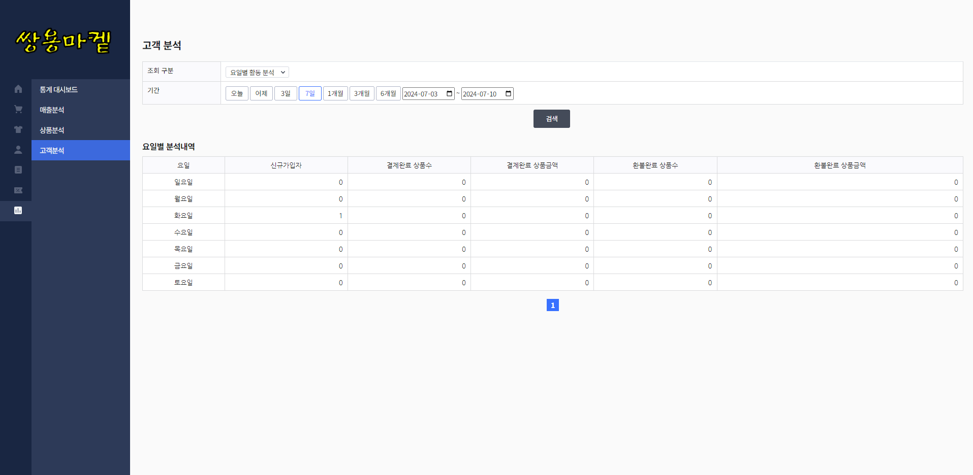
Page Title | 통계 | Page ID | No. 23 | Type | 고객분석
Location | 고객분석 |  |  | Autour
1
Description
1 | 고객분석 조회 구분
2
3
4
5
6
7

